Slide 1




Применение СВЕРХПРОЧНого ФИБРОБЕТОНа в транспортном строительстве.
ЧУРИЛОВ РОМАН СЕРГЕЕВИЧ
28 января 2026
cementum.ru

Slide 2
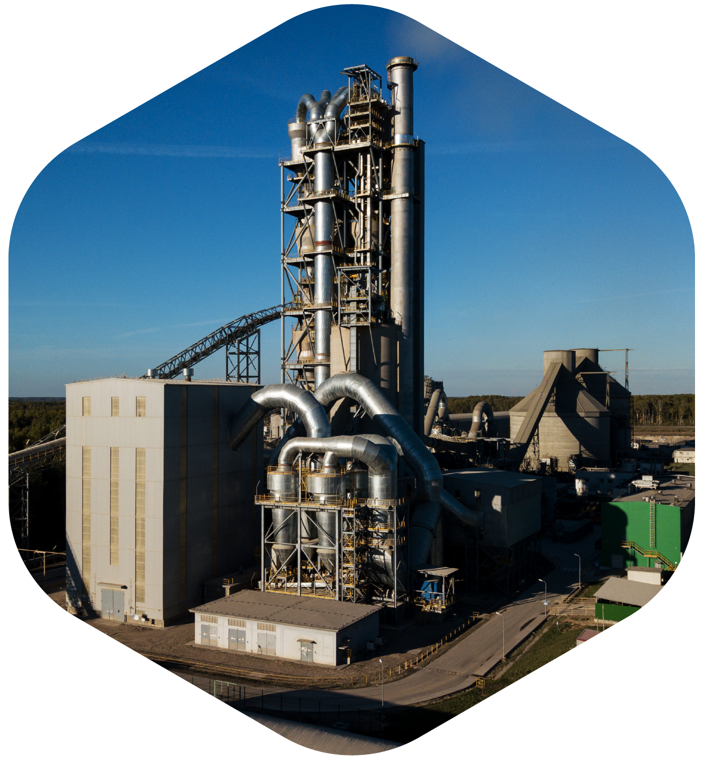

Группа компаний цементум
ЦЕМЕНТУМ — вертикально интегрированный производитель строительных материалов. ЦЕМЕНТУМ в России развивает цементный бизнес и направления сухих строительных смесей, железобетонных изделий и нерудных материалов.
Продукция ЦЕМЕНТУМ используется в жилищном, инфраструктурном и промышленном строительстве, в производстве товарного бетона, ЖБИ, легких бетонных изделий.
3
карьера
нерудных
материалов
9
>2 400
заводов:
цементы, ЖБИ, ССС
карьеры нерудных
сотрудников
объём производства цемента
1
28
6,4
Исследовательский Центр
лет в России
2
млн. тонн в 2024 г.
линии альтернативного топлива
2

Slide 3
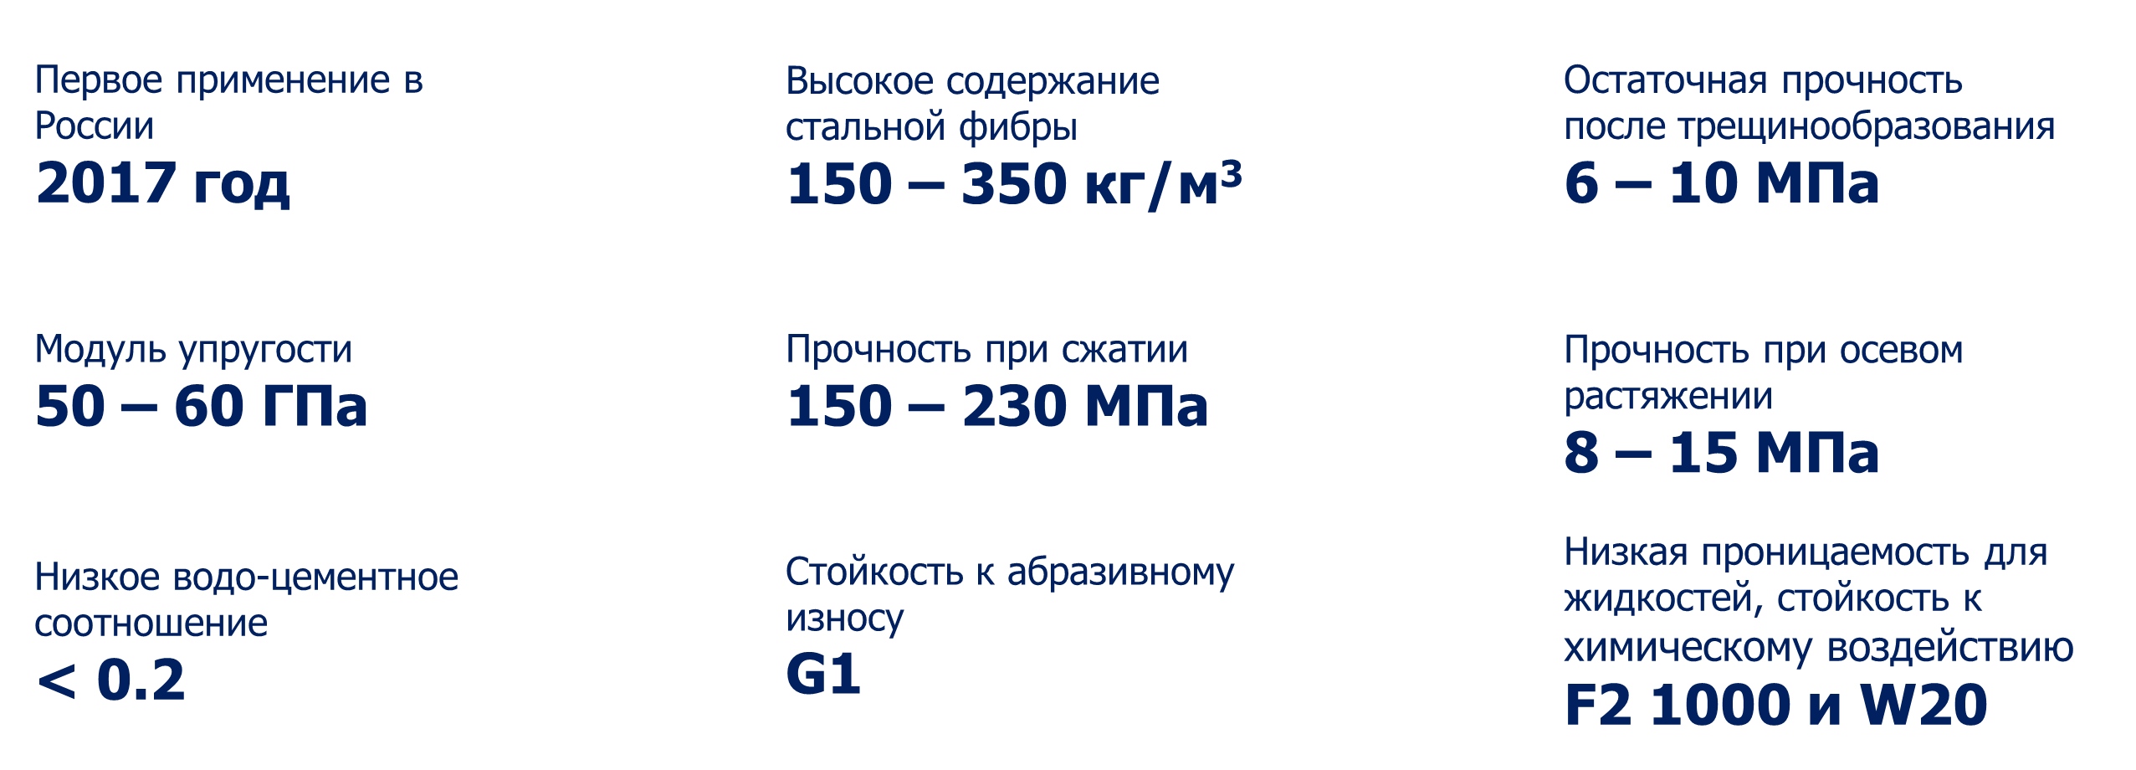

ЧТО ТАКОЕ СВЕРХПРОЧНЫЙ ФИБРОБЕТОН (СПФБ)?
cementum.ru

Slide 4
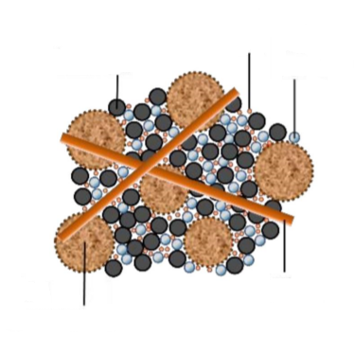
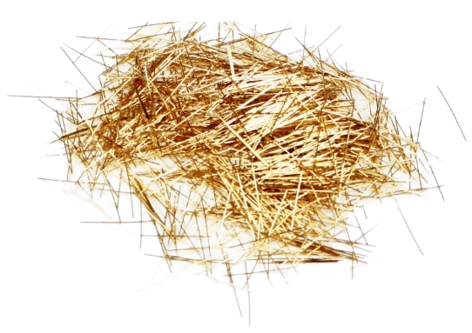
ЧТО ТАКОЕ СВЕРХПРОЧНЫЙ ФИБРОБЕТОН (СПФБ)?
Микрокремнезём
Цемент
Мелкий заполнитель
Фибра
Крупный заполнитель
ОТСУТСТВИЕ ЛЮБОГО КРУПНОГО ЗАПОЛНИТЕЛЯ В СИСТЕМЕ
НАЛИЧИЕ ФИБРЫ В ОБЪЕМЕ БОЛЕЕ 150 КГ НА 1 М3 БЕТОНА
cementum.ru

Slide 5
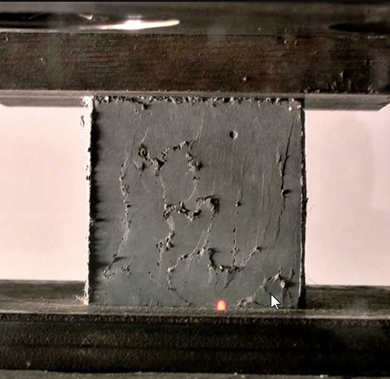
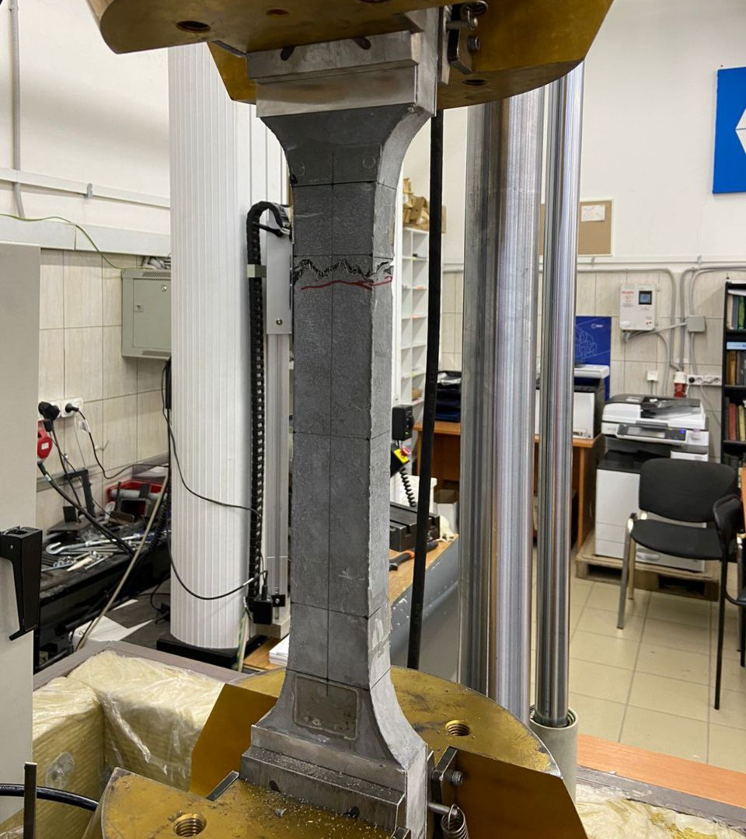
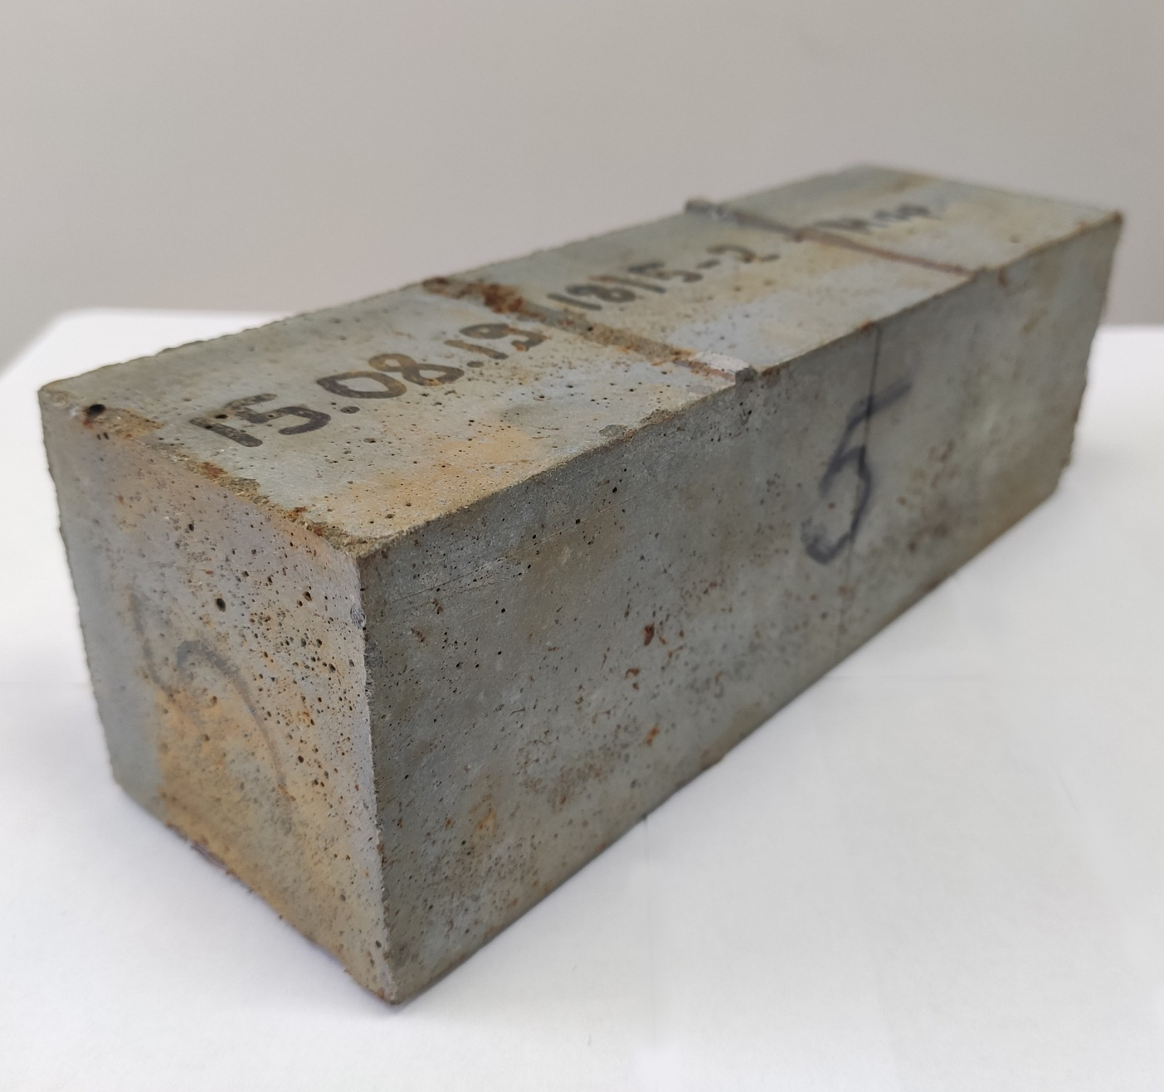
Ключевые факторы для спфб
ГОСТ Р 72000-2025
ПРОЧНОСТЬ ПРИ СЖАТИИ
ПРОЧНОСТЬ ПРИ РАСТЯЖЕНИИ
+
ОСТАТОЧНАЯ ПРОЧНОСТЬ
ВЫСОКАЯ
ДОЛГОВЕЧНОСТЬ
>В_{f}120
>В_{ft,cr}6,0
> B_{ft,r}6,0
>F2 1000
>W20
cementum.ru

Slide 6
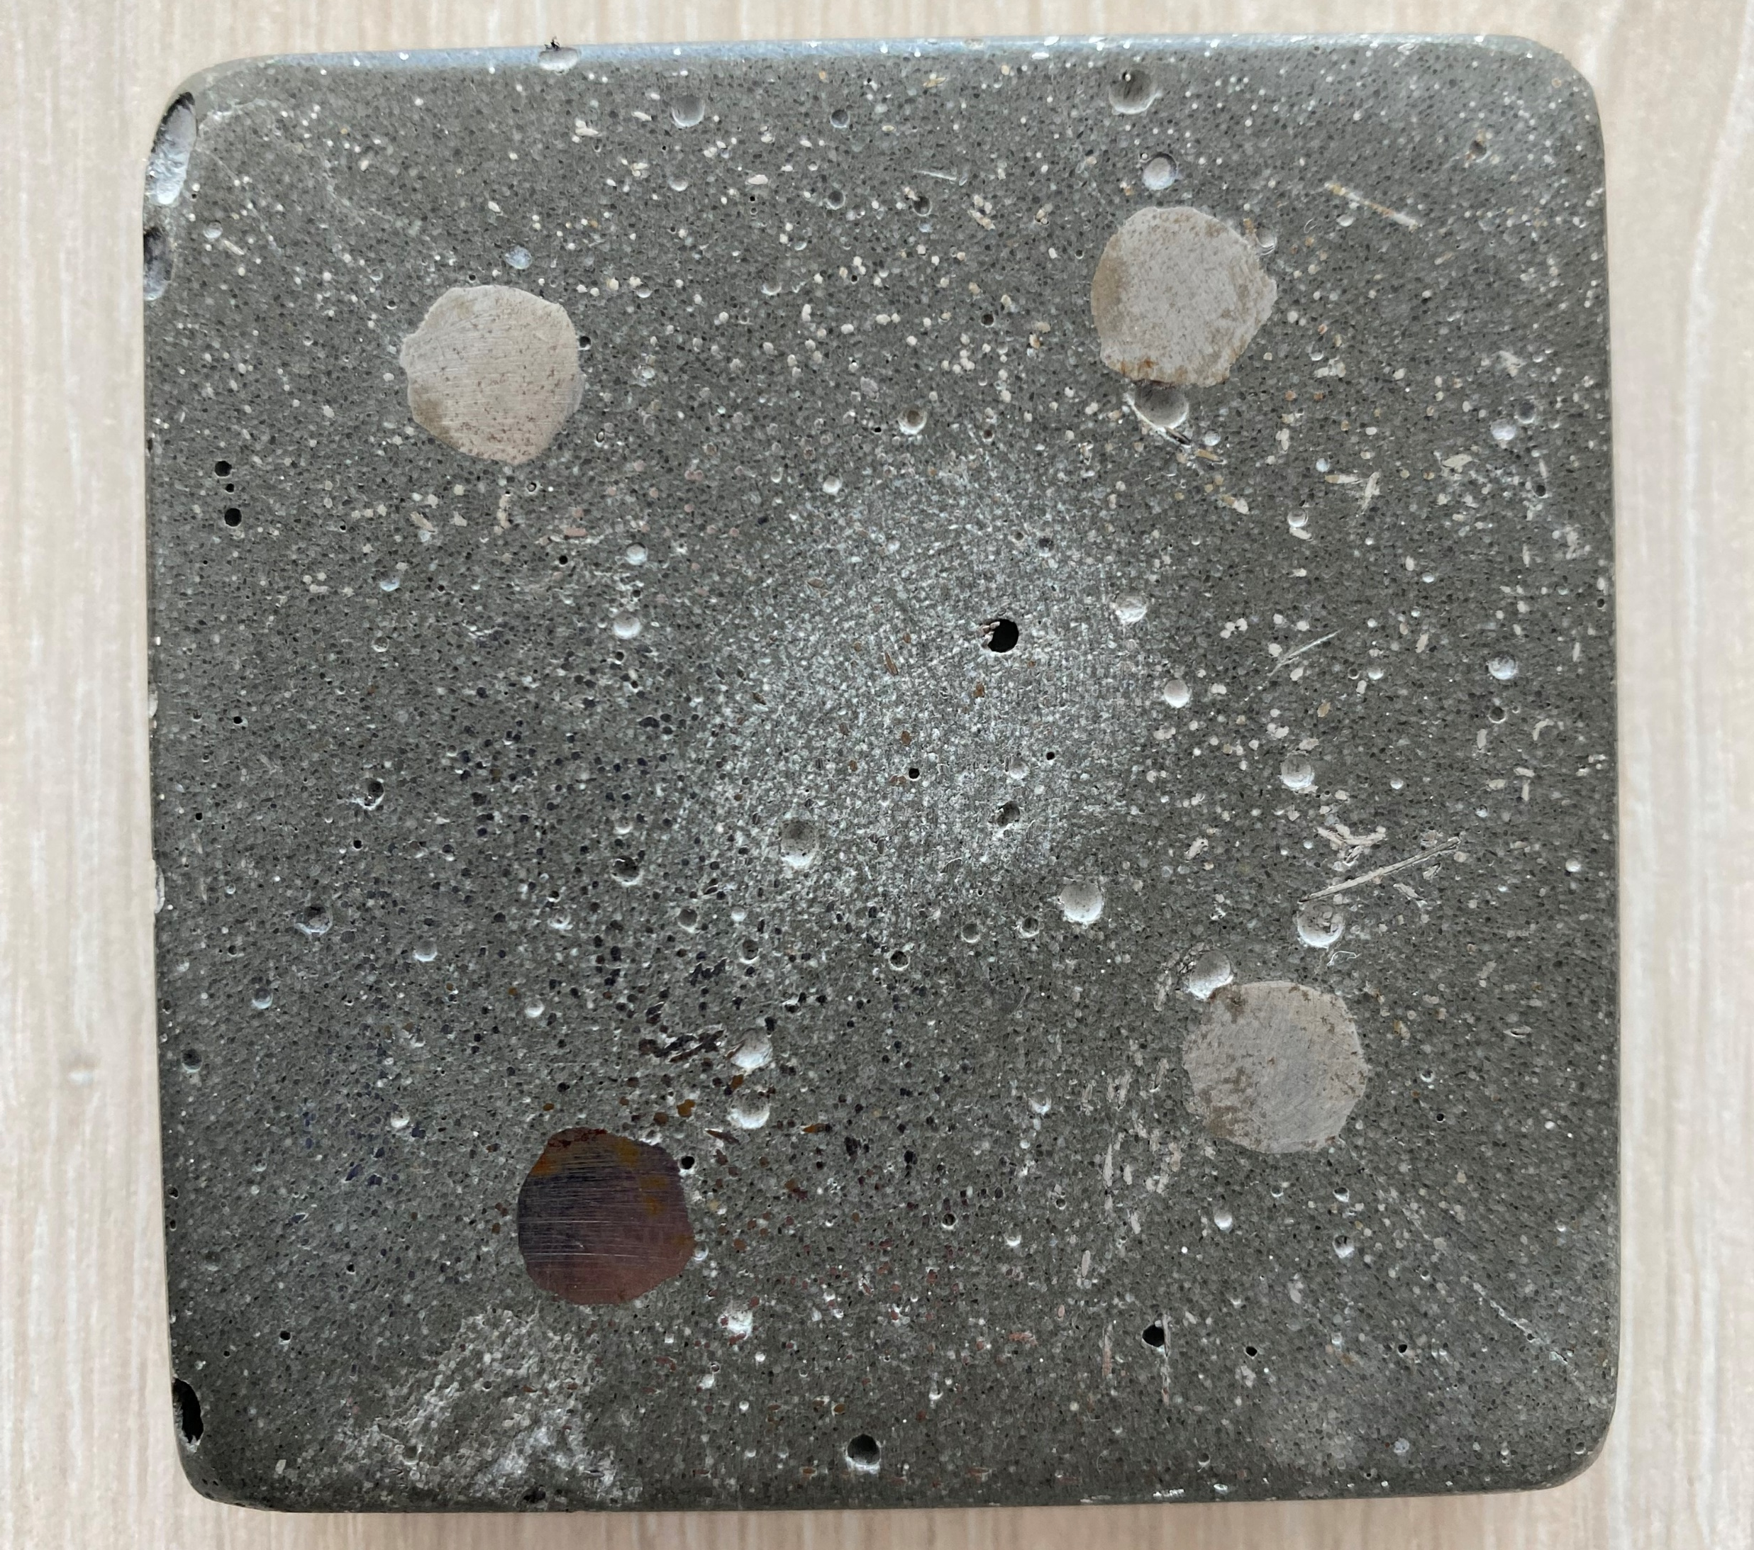

ИССЛЕДОВАНИЯ: ЗАЩИТНЫЕ СЛОИ АРМАТУРЫ
15 мм
10 мм
Образец после испытания на морозостойкость
F₂ 1000
cementum.ru

Slide 7
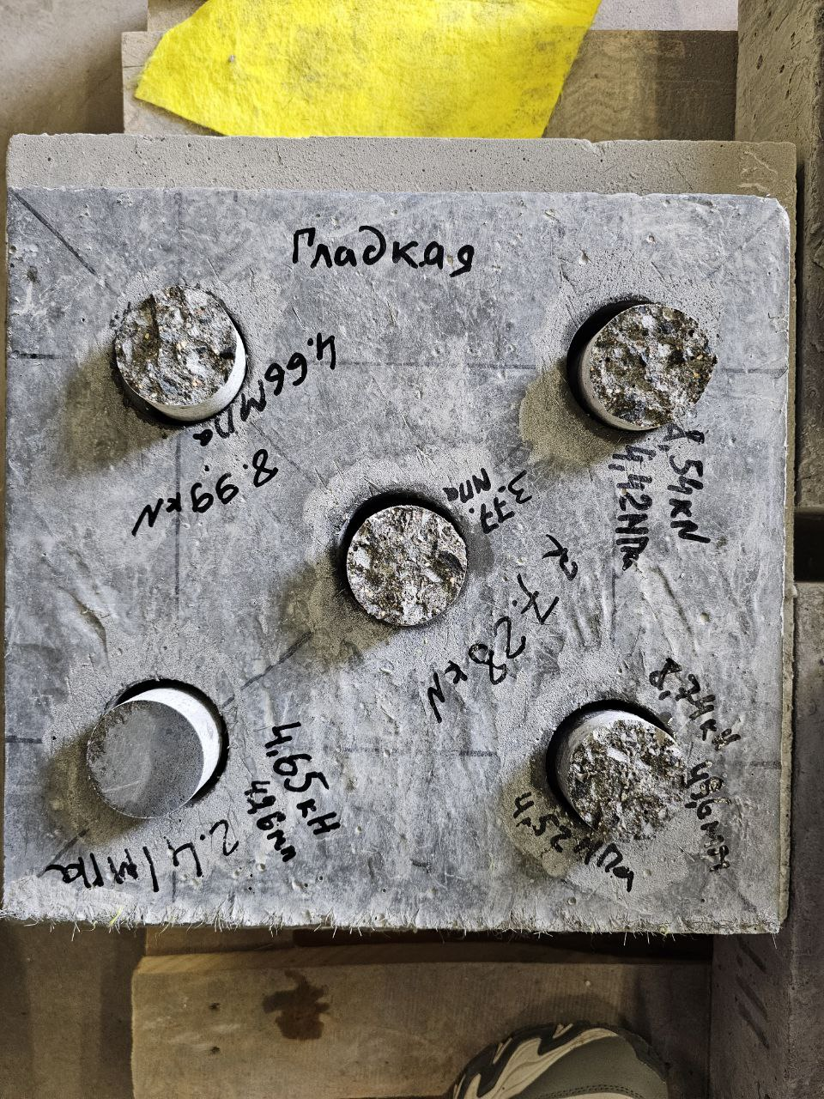
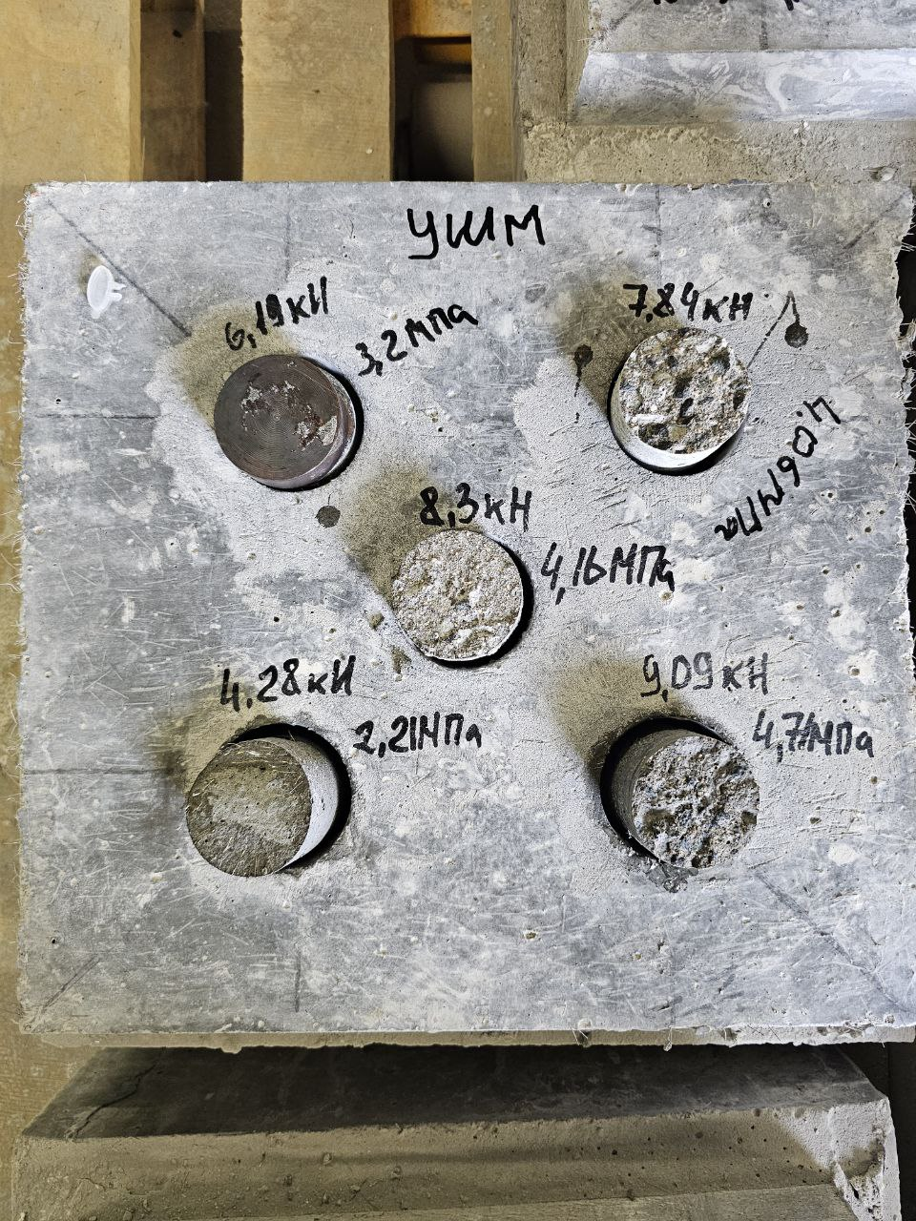
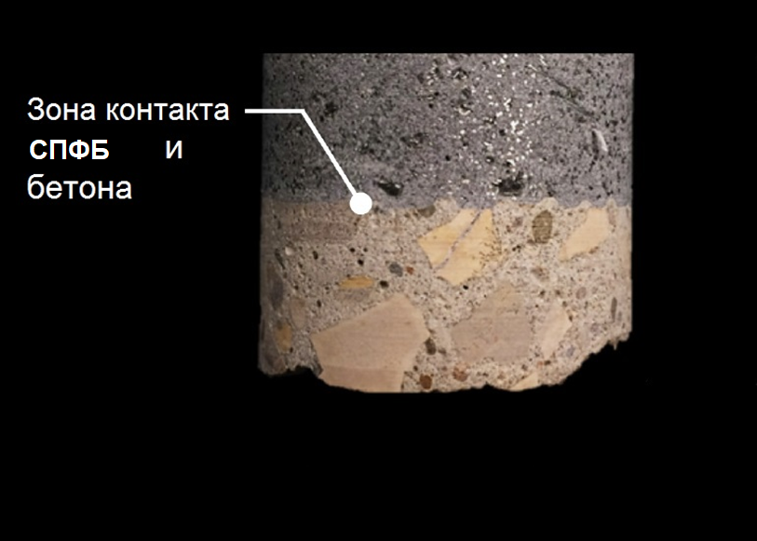
ИССЛЕДОВАНИЯ: АДГЕЗИЯ К БЕТОНу
ГОСТ Р 56378 «Требования к значениям показателей прочности сцепления с снованием для класса ремонтной
смеси R4 ≥ 2 МПа»
Подтвержденная прочность на отрыв Цементаль не менее 3 МПа даже для необработанной поверхности
cementum.ru

Slide 8
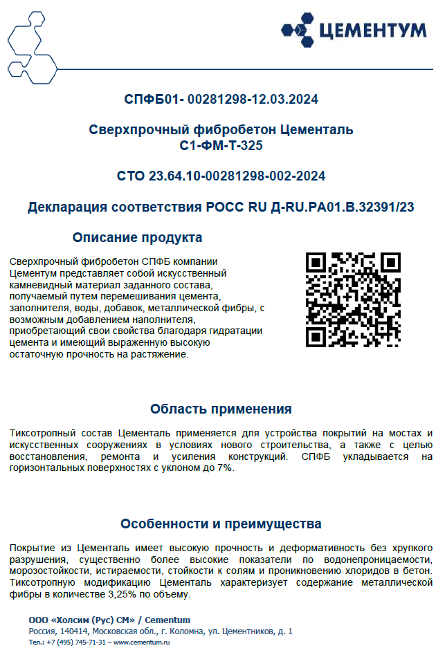
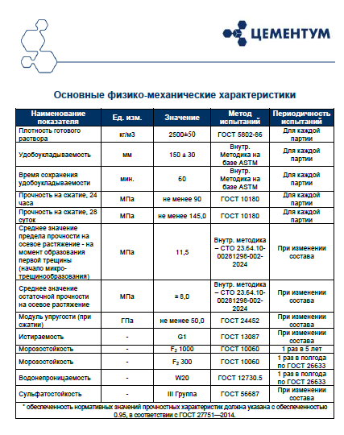
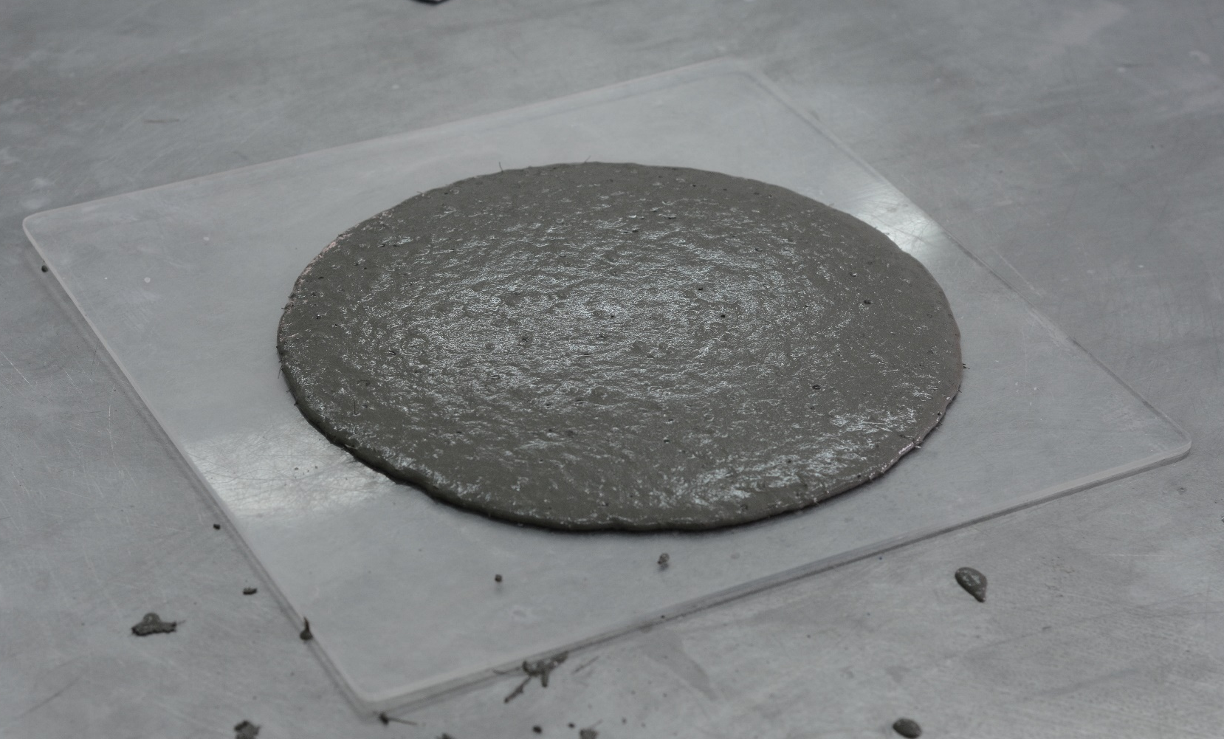
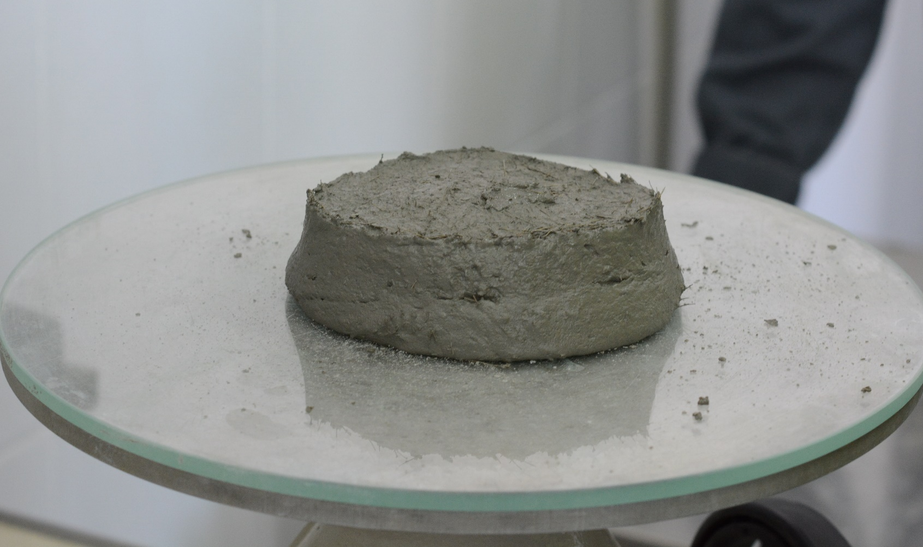
СОСТАВЫ СПФБ ЦЕМЕНТАЛЬ
ЦЕМЕНТАЛЬ
С2-ФМ-У-200
Самоуплотняющийся
ЦЕМЕНТАЛЬ
С1-ФМ-Т-325
Тиксотропный
Показатель | Значение
Прочность при сжатии, 1 сутки, Мпа | ≥ 100
Прочность при сжатии, 28 сутки, МПа | ≥ 150
Остаточная прочность при растяжении, МПа | ≥ 8
Усадка, мм/м | ≤ 0,5
Применяется для изготовления монолитных и сборных конструкций в строительстве всех видов зданий и сооружений, а также для ремонта и восстановления элементов конструкций
Применяется для устройства покрытий на мостах и искусственных сооружениях в условиях нового строительства, а также с целью восстановления, ремонта и усиления конструкций. СПФБ укладывается на горизонтальных поверхностях с уклоном до 70 ‰
cementum.ru

Slide 9
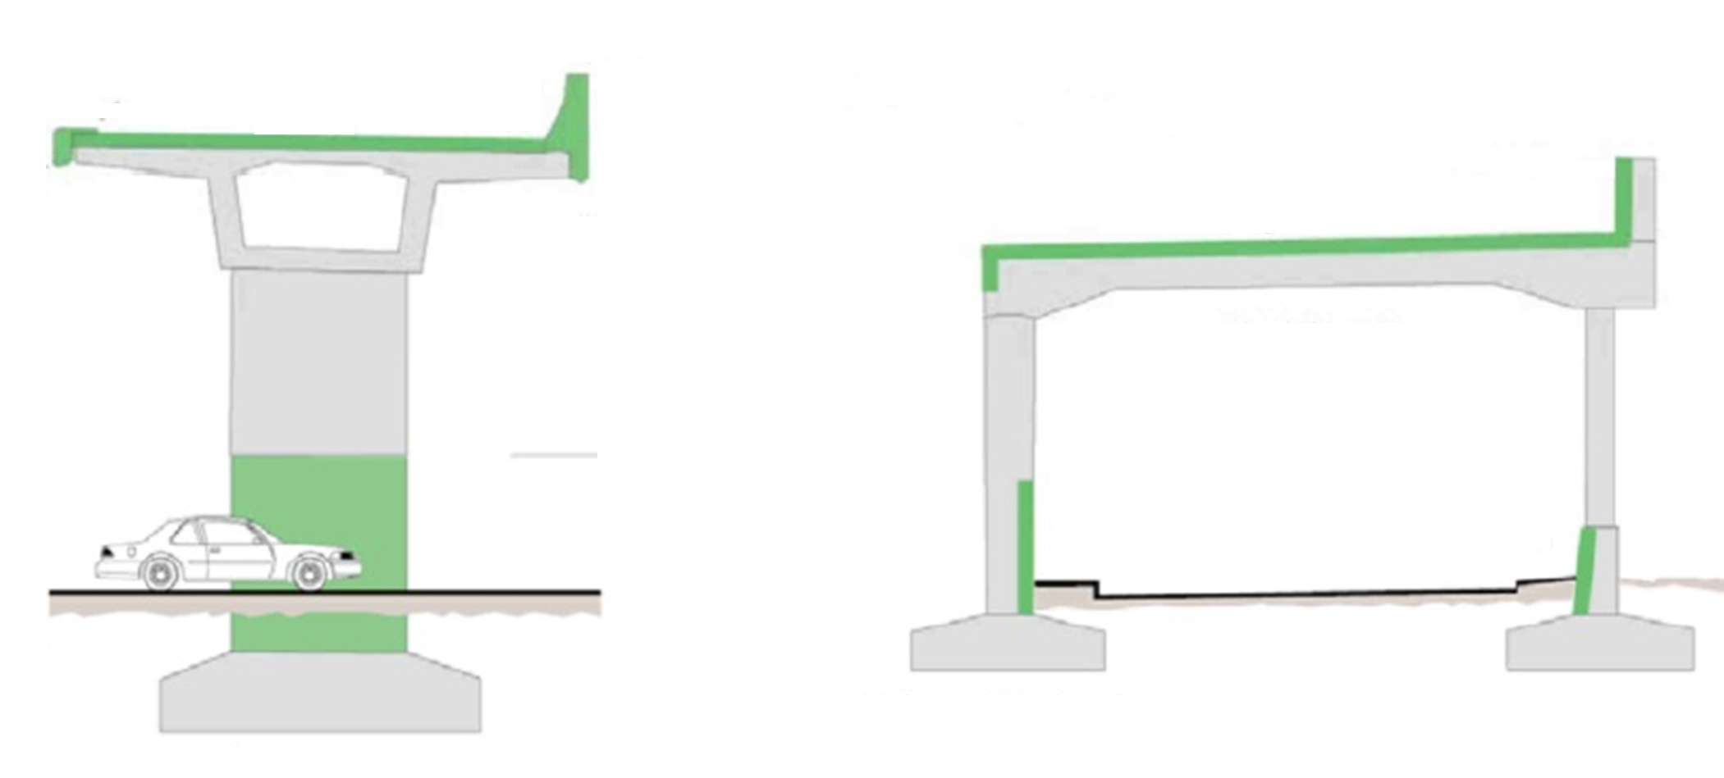
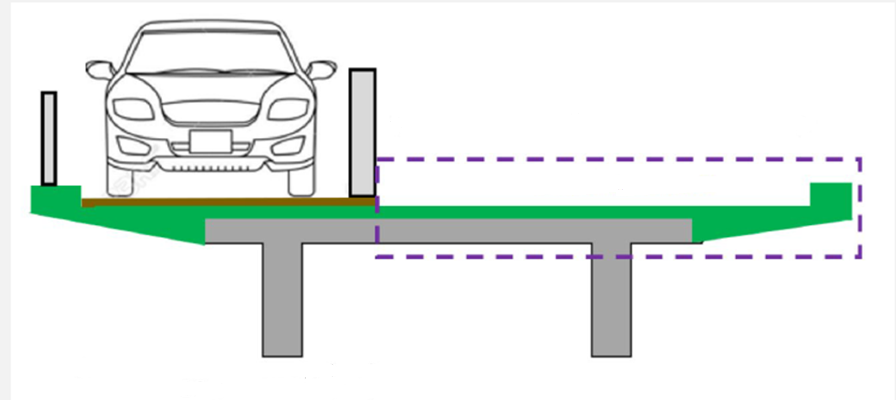
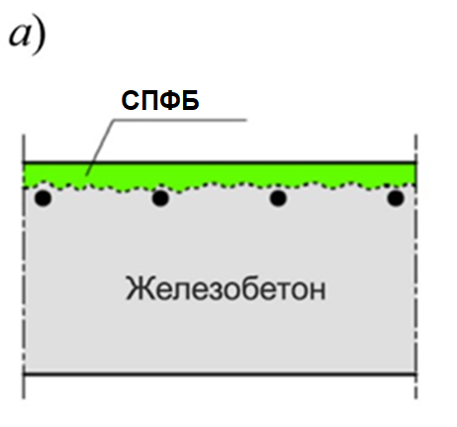
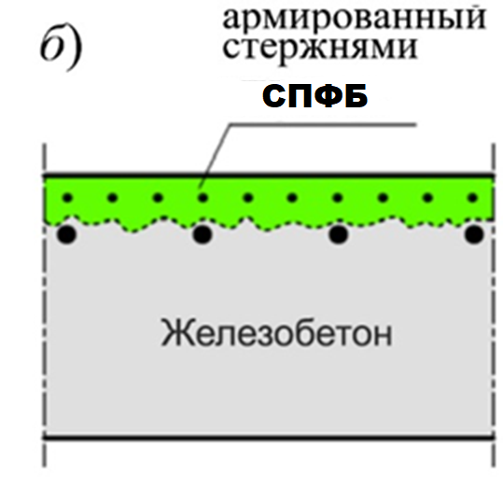
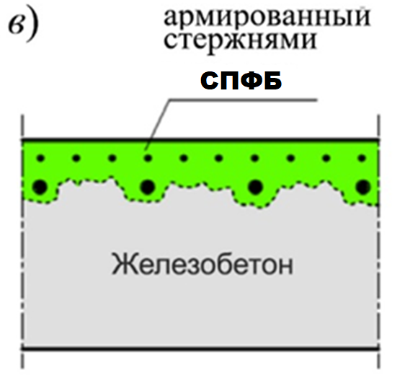
БУДУЩИЕ ПРОЕКТЫ (2025)
ДОБАВЛЕННЫЙ СЛОЙ ДЛЯ ГИДРОИЗОЛЯЦИИ И УСИЛЕНИЯ
СПФБ
≤ 70 ‰
25 - 40 мм
40 -100 мм
Схема а). СПФБ для защиты от проникновения воды и хлоридов
Схема б) и в). СПФБ для усиления пролетного строения
cementum.ru
9

Slide 10

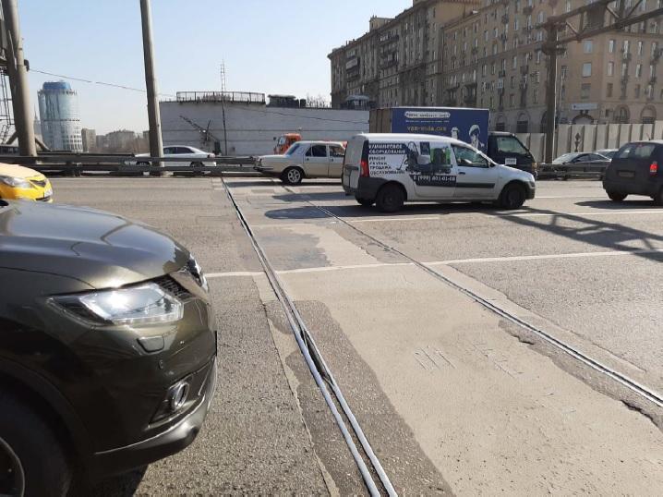
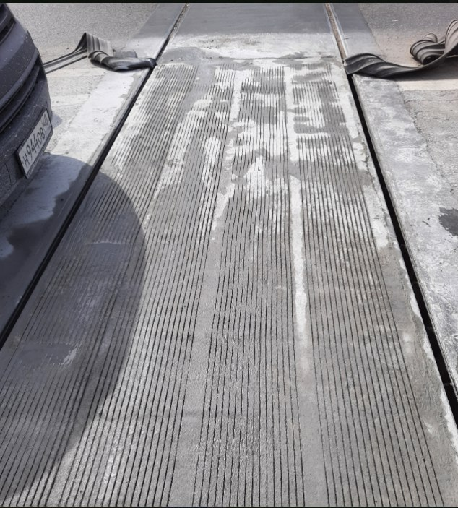
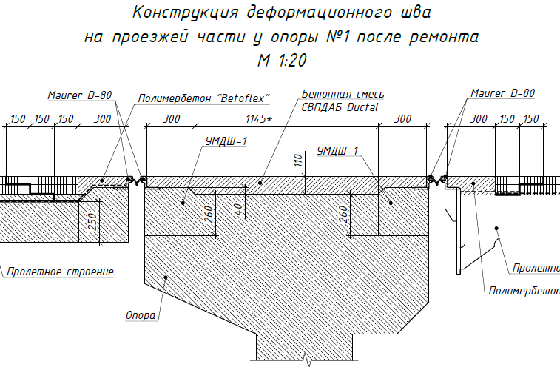
Пилотные проекты
Вид работ: ремонт с заменой конструкций деформационных швов на объекте: мост автодорожный Москва-Сити ТТК
Количество СПФБ: 1,65 м3
Период выполнения работ: август 2022
Состояние до ремонта (видны участки с оголением арматурного каркаса ригеля)
Уложенный СПФБ Цементаль. Открытие движение по полосе на следующий день. Прочность более 100 Мпа через 20 часов после укладки.
cementum.ru

Slide 11
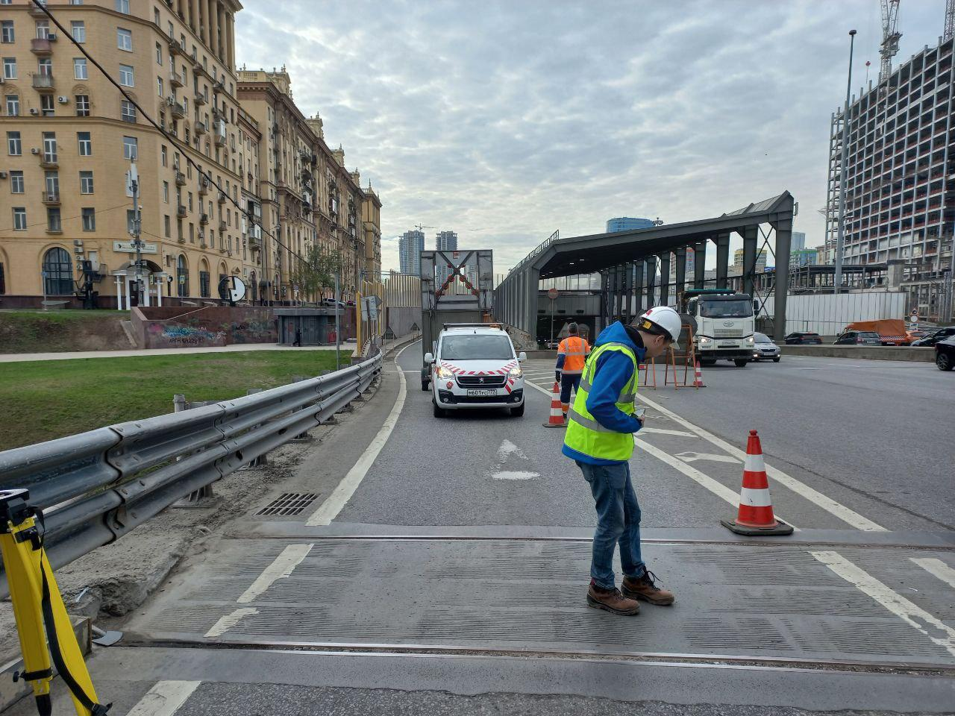
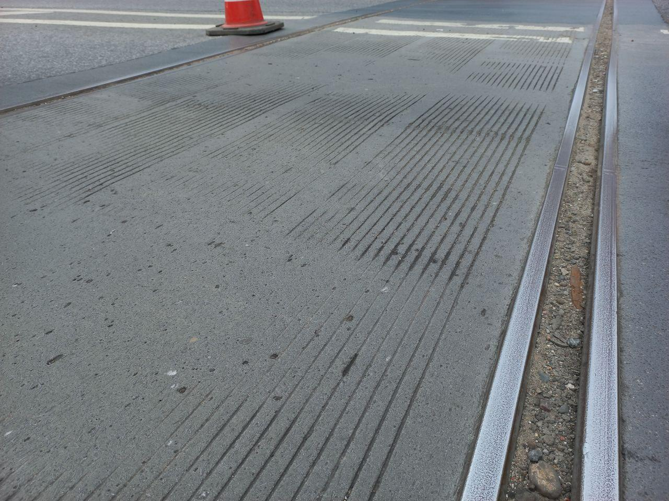
Пилотные проекты
российский опыт. МОНИТОРИНГ ТТК «Москва-сити»
Мониторинг спустя 2.5 года эксплуатации показал, что применение добавленного слоя СПФБ на участках с высокоинтенсивным движением (от 150 до 250 тыс автомобилей в сутки) эффективно. Отсутствуют какие-либо трещины, отслоения и отделения фрагментов, износ покрытия из СПФБ за указанный период составил менее 3 мм.
cementum.ru
11

Slide 12

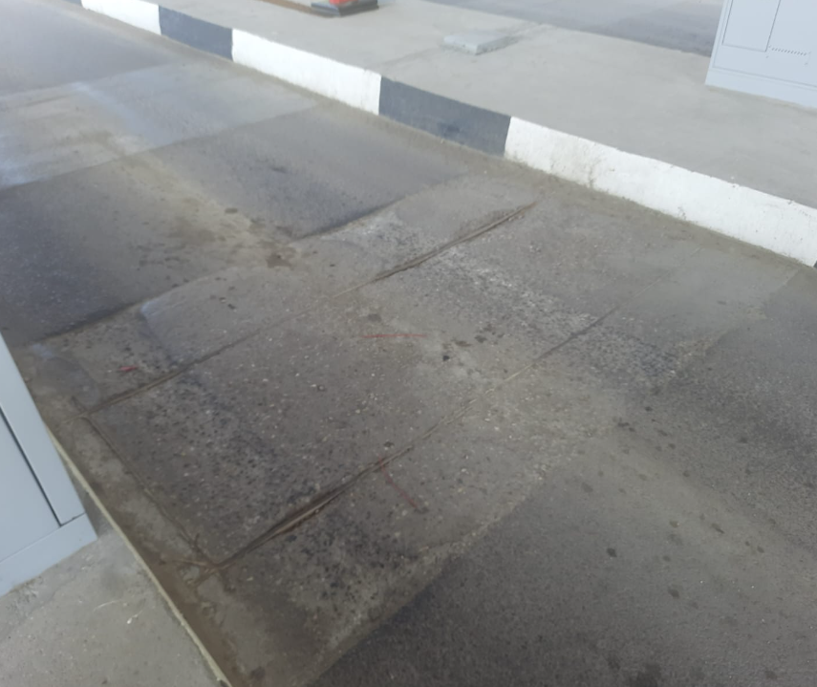
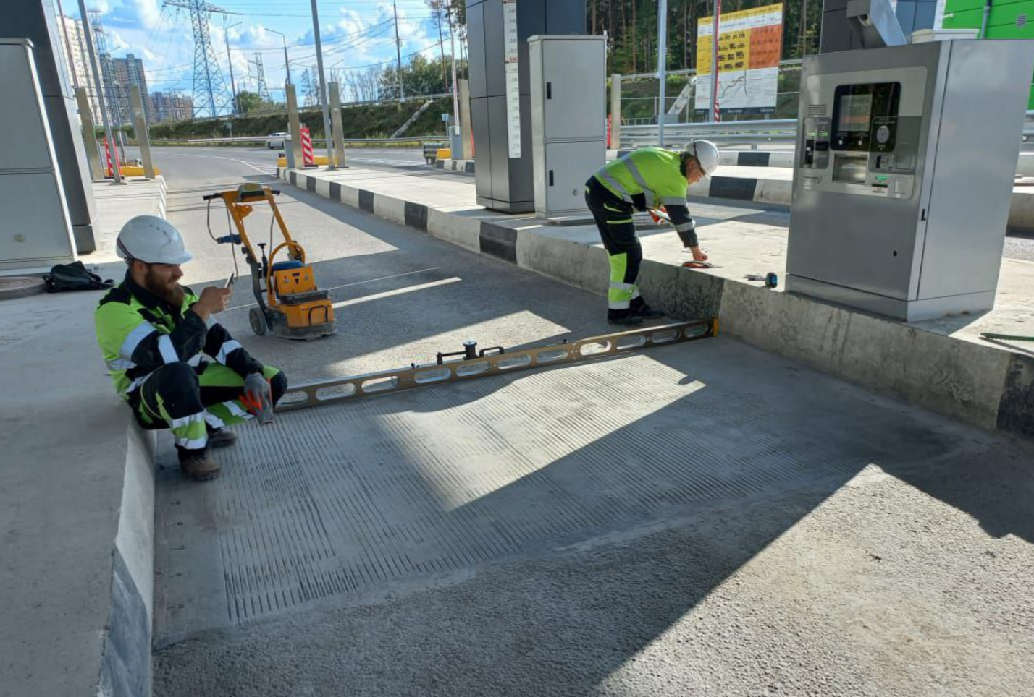
Пилотные проекты
Вид работ: ремонт с заменой цементно-бетонного участка над индукционными кабелями на объекте: ПВП 4,6 км трасса М-1, Трехгорка
Количество СПФБ: 0,35 м3
Период выполнения работ: август 2023
Состояние до ремонта (оголение индукционной петли)
После укладки СПФБ Цементаль
cementum.ru

Slide 13
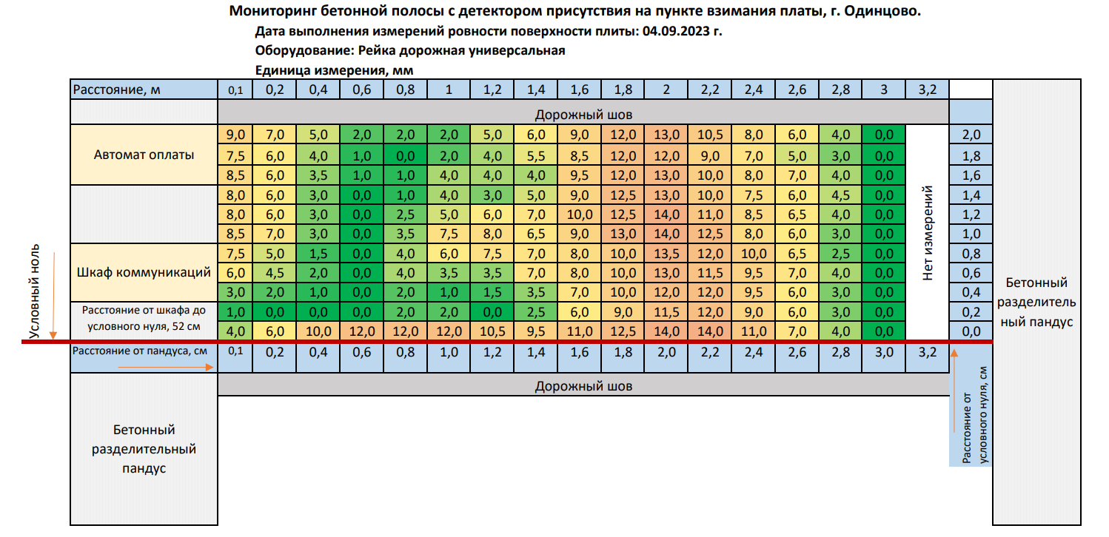
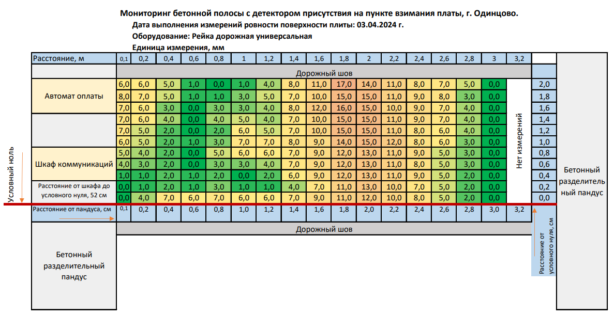
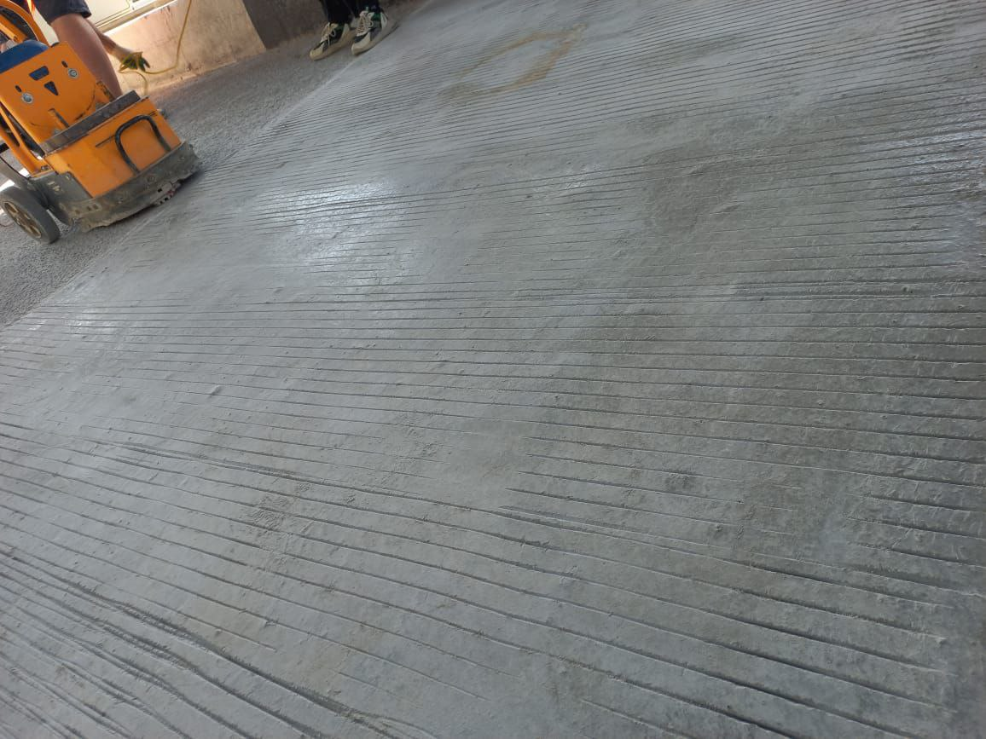
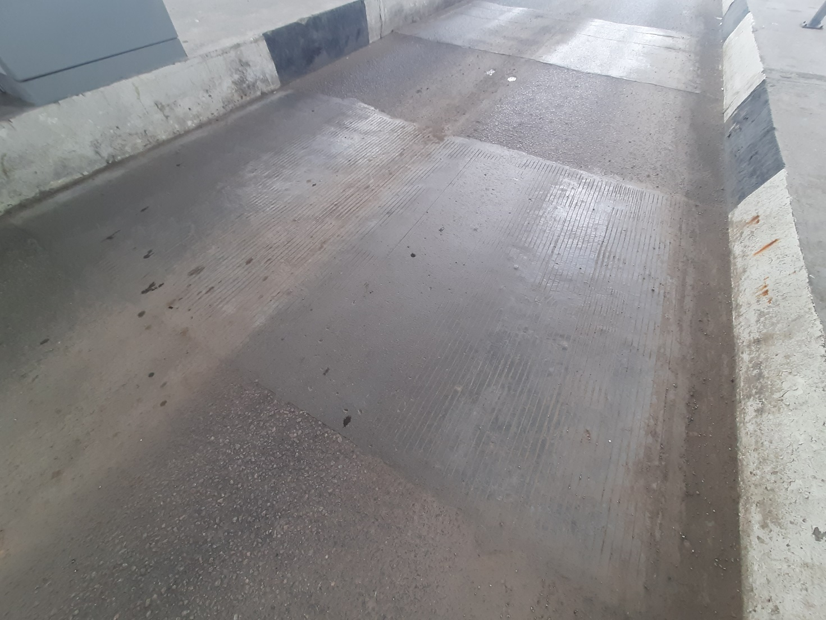
Пилотные проекты
российский опыт. Мониторинг Пвп 4.6 км
Практически полное отсутствие износа полотна после года эксплуатации. Интенсивность проезда по полосе более 12 000 автомобилей в сутки.
cementum.ru
7

Slide 14
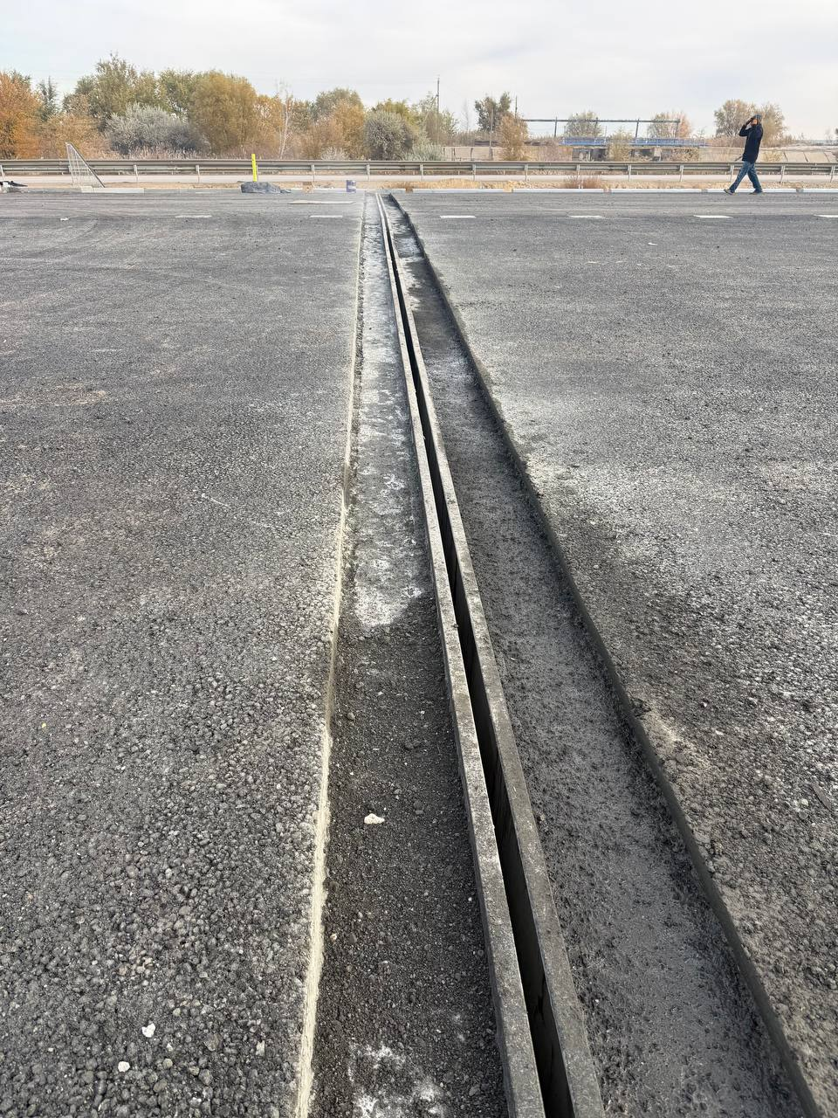
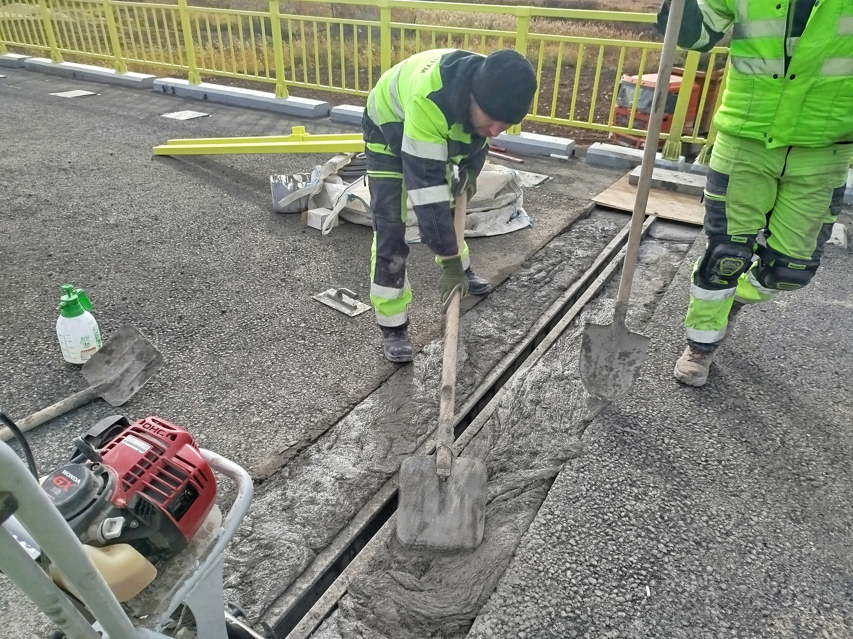
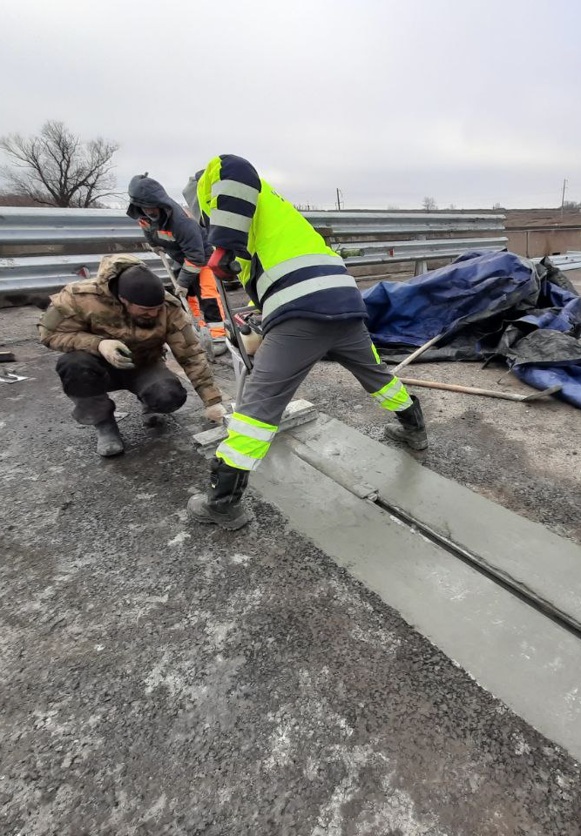
Пилотные проекты
Вид работ: пришовные зоны деформационных швов: Мост через реку Камышовка, Саратовская область
Количество СПФБ: 3,7 м3
Период выполнения работ: октябрь 2025
cementum.ru

Slide 15
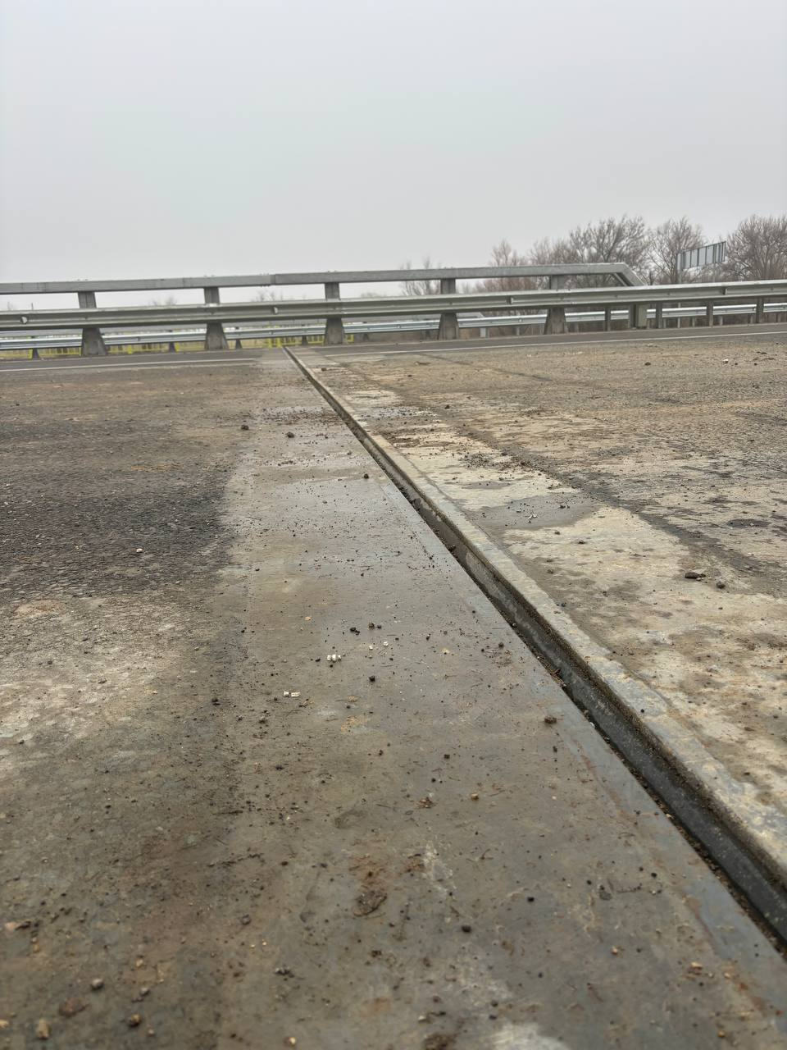
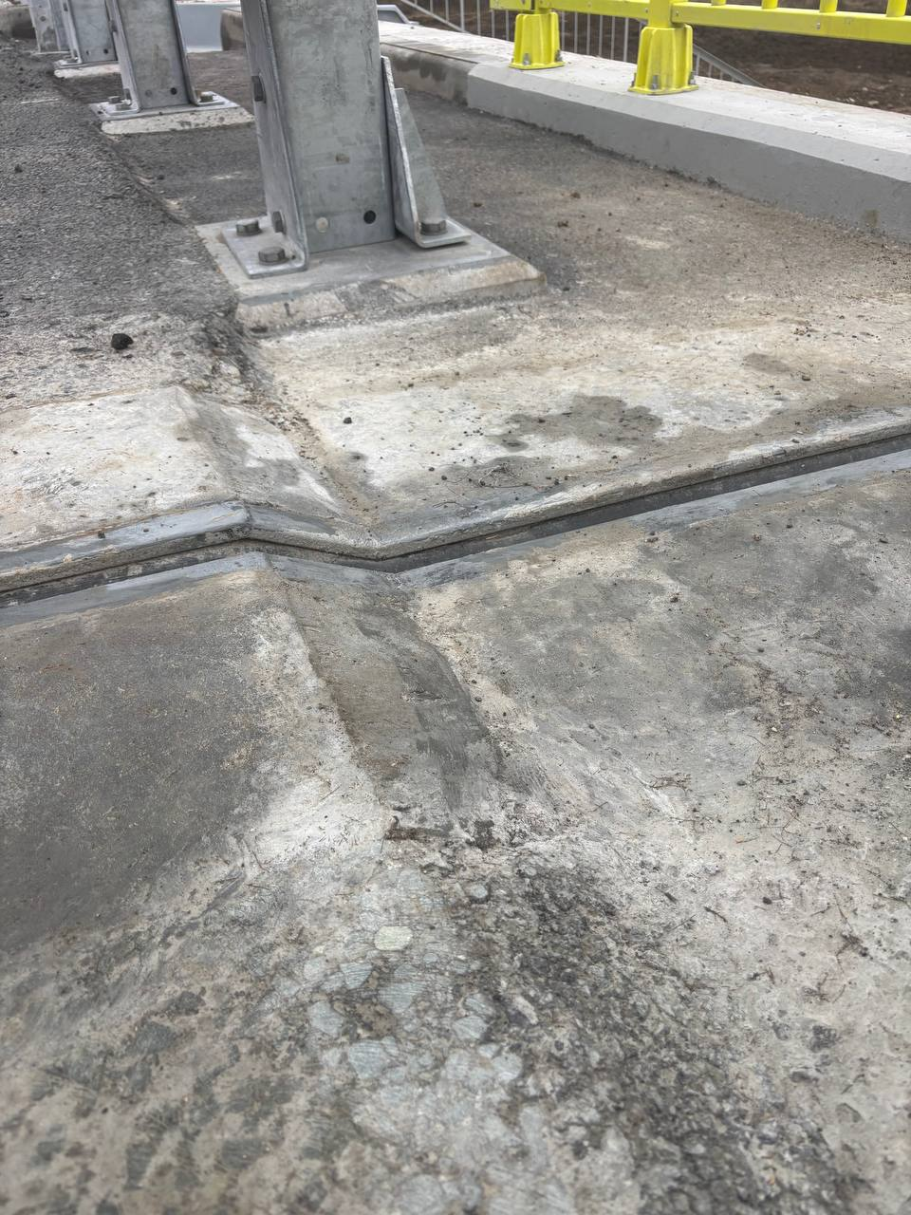
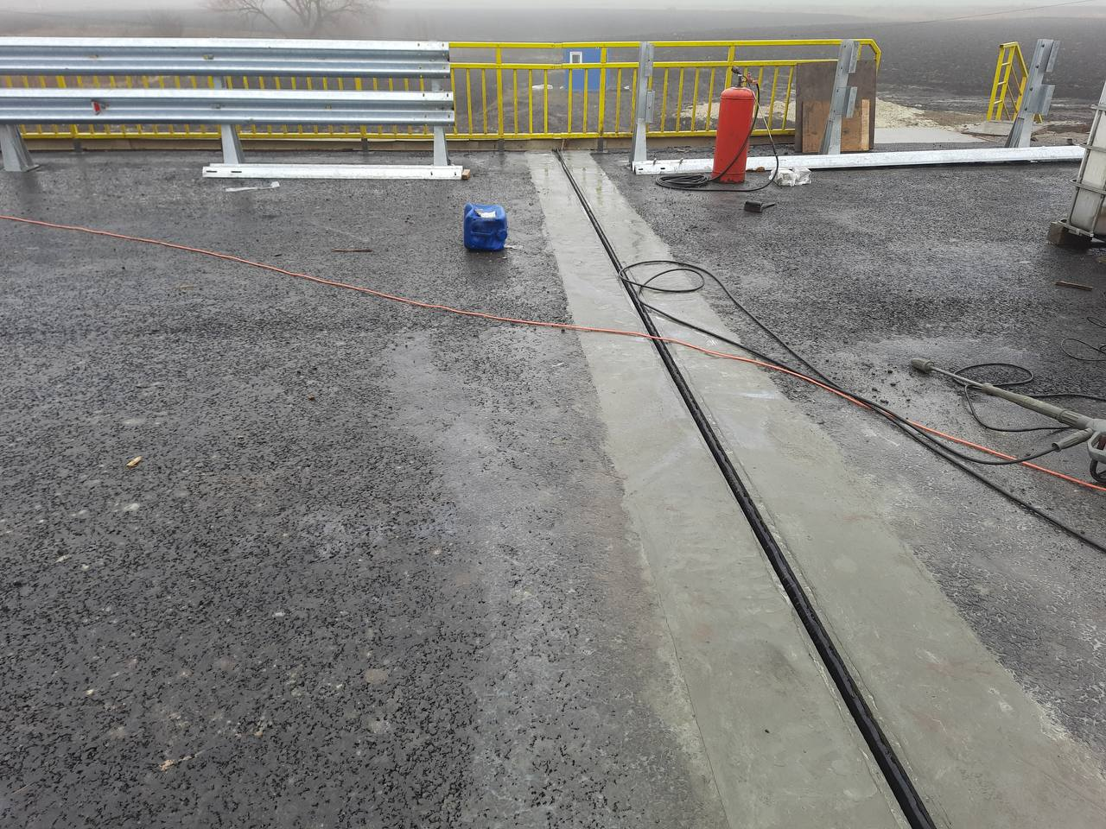
Пилотные проекты
Вид работ: пришовные зоны деформационных швов: Мост через реку Камышовка, Саратовская область
Количество СПФБ: 3,7 м3
Период выполнения работ: октябрь 2025
cementum.ru

Slide 16
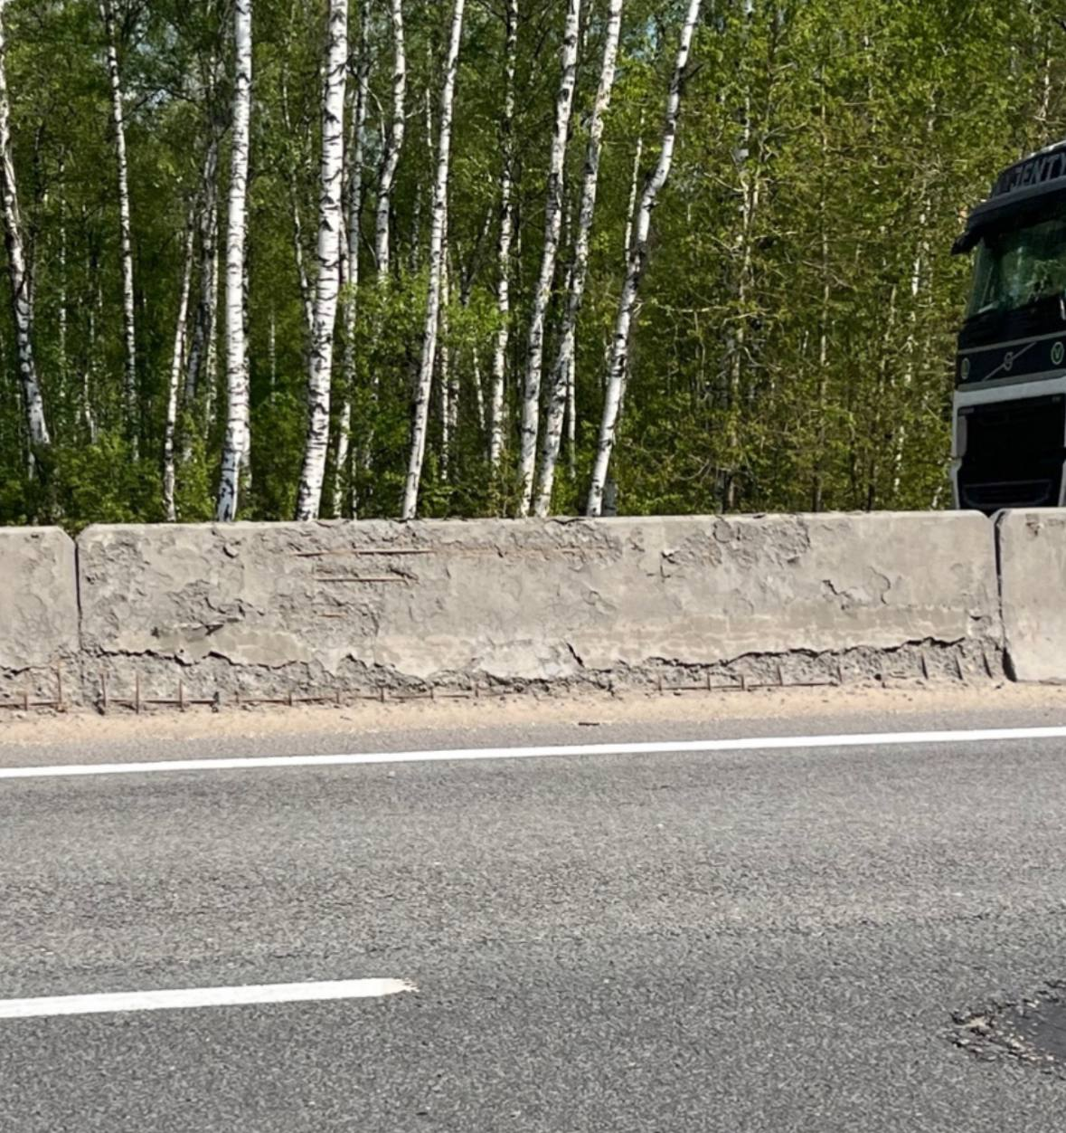
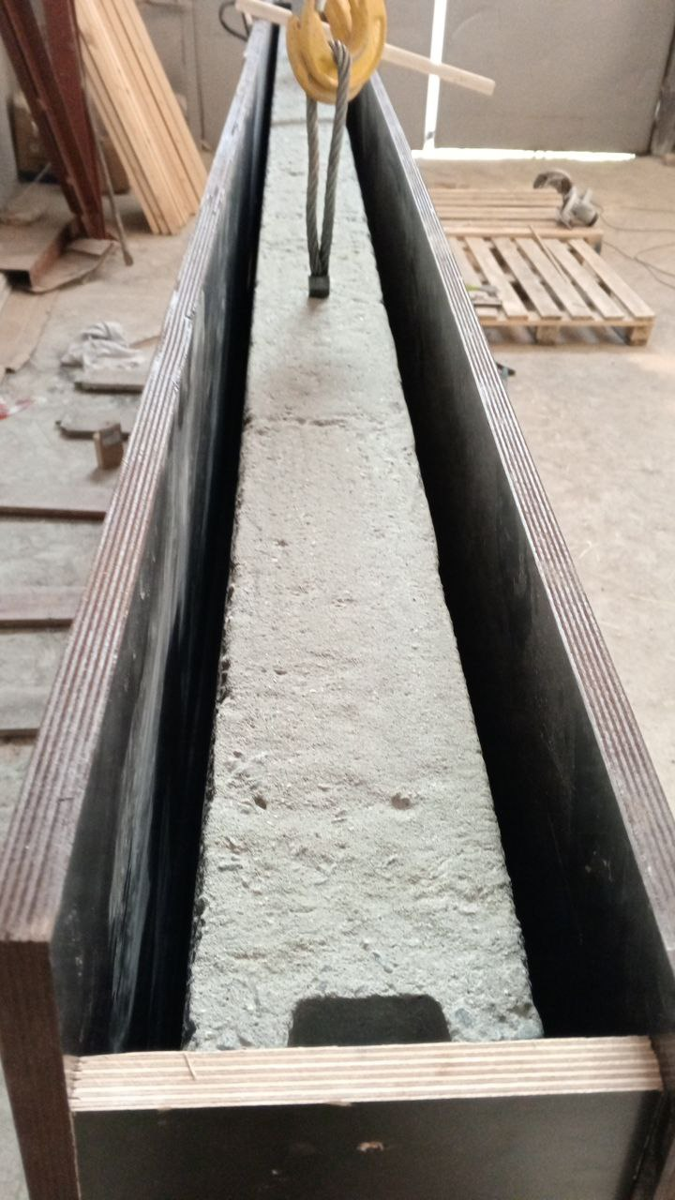
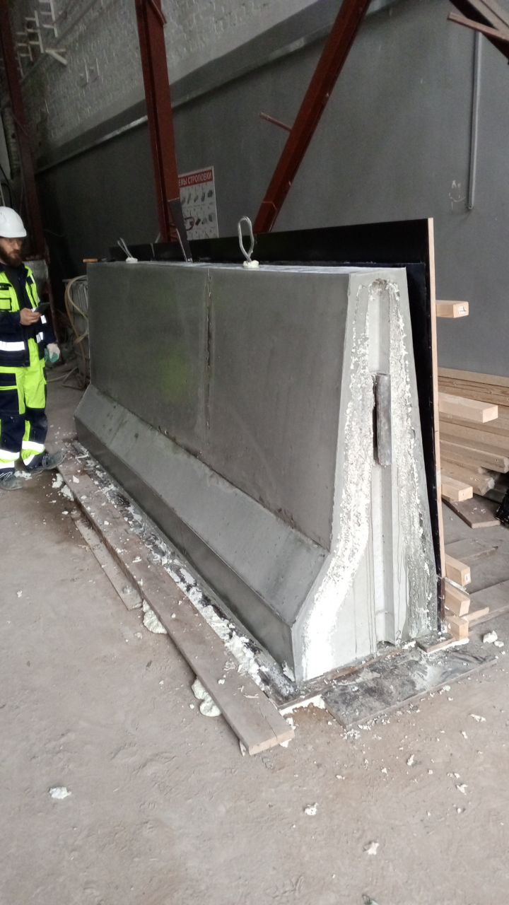
Пилотные проекты
РЕМОНТ ДОРОЖНЫХ ОГРАЖДЕНИЙ ТИПА НЬЮ-ДЖЕРСИ
cementum.ru
7

Slide 17
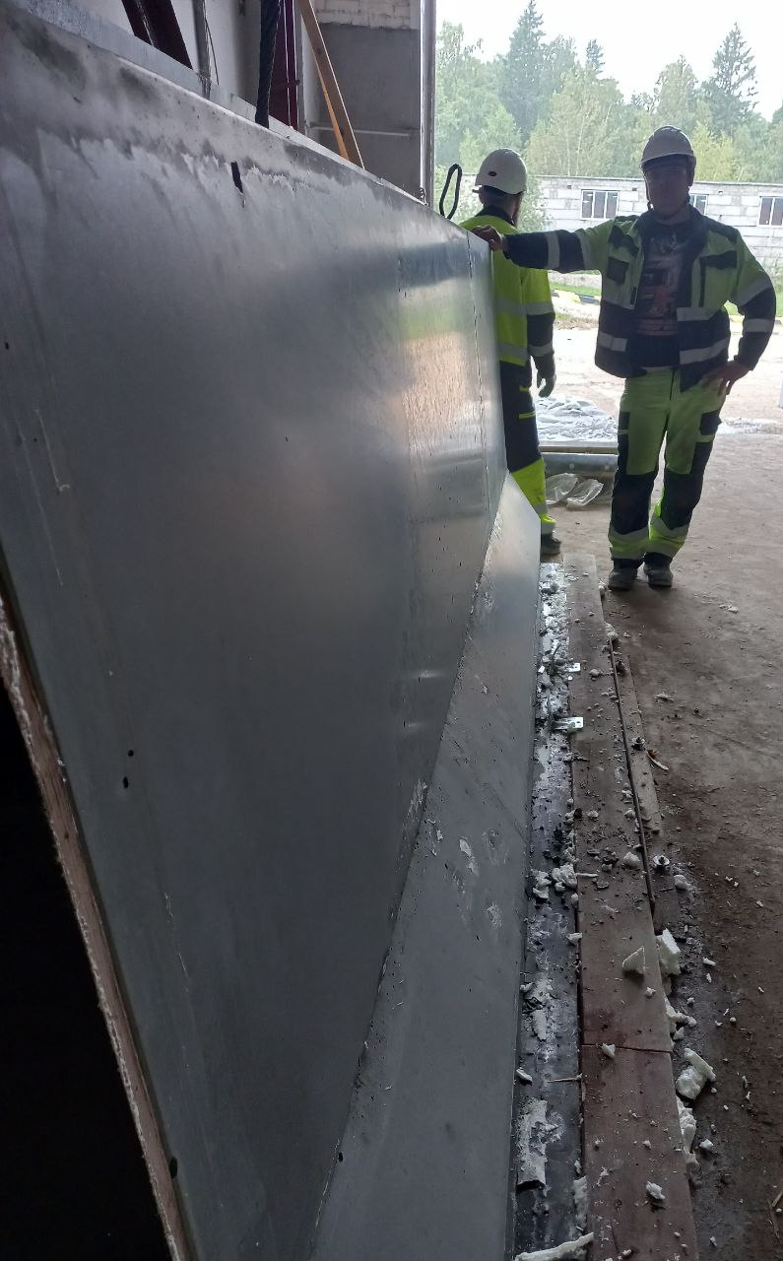
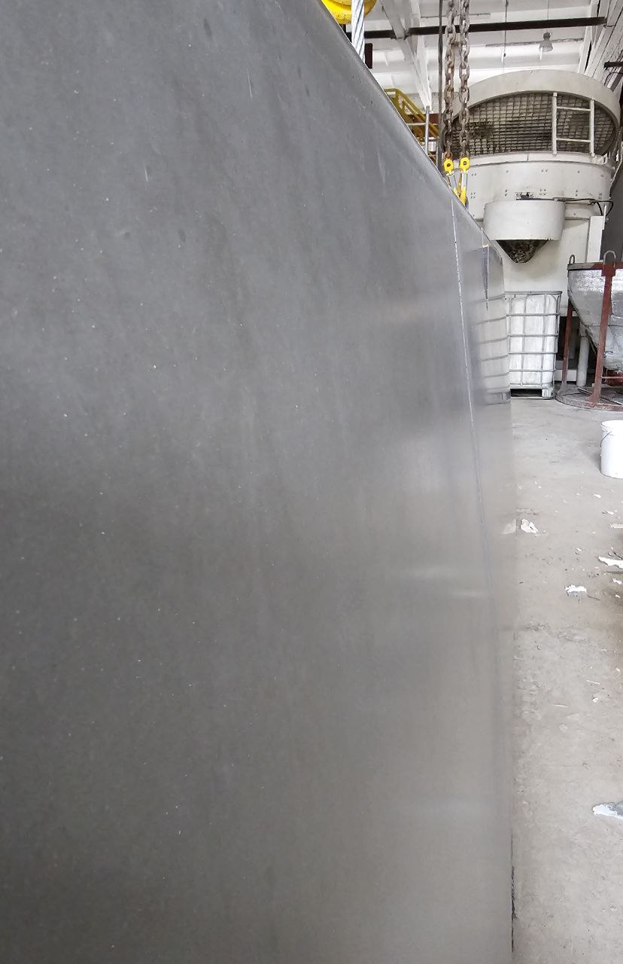
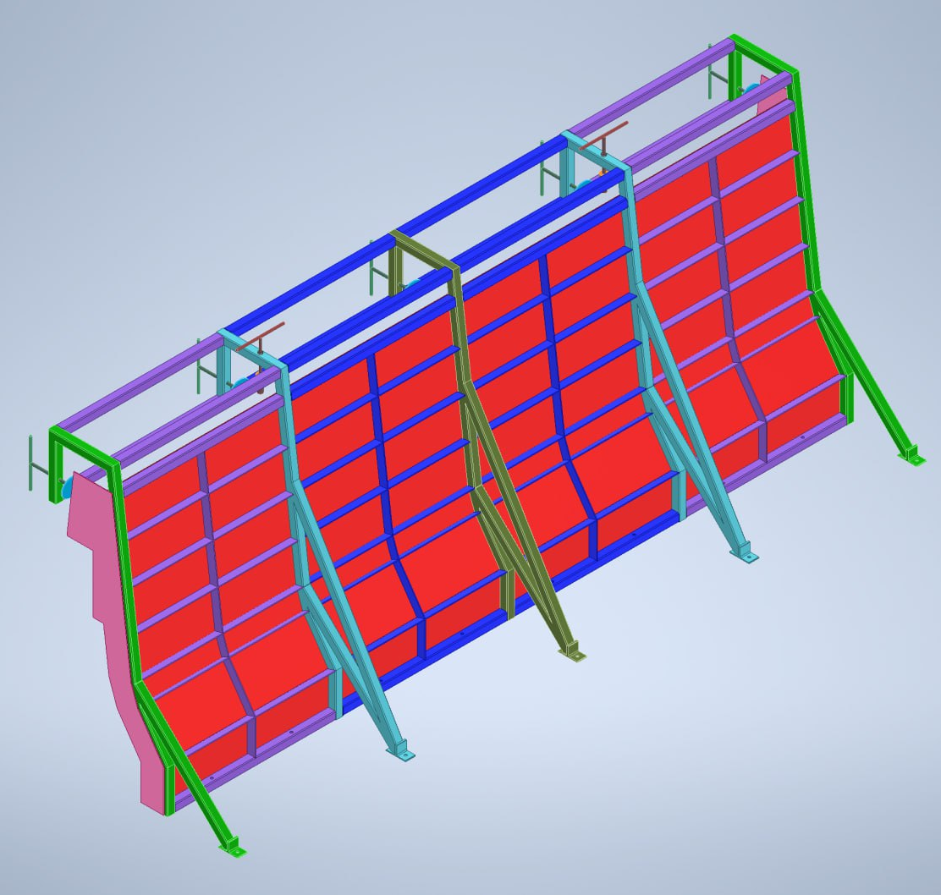
Пилотные проекты
РЕМОНТ ДОРОЖНЫХ ОГРАЖДЕНИЙ ТИПА НЬЮ-ДЖЕРСИ
cementum.ru
7

Slide 18
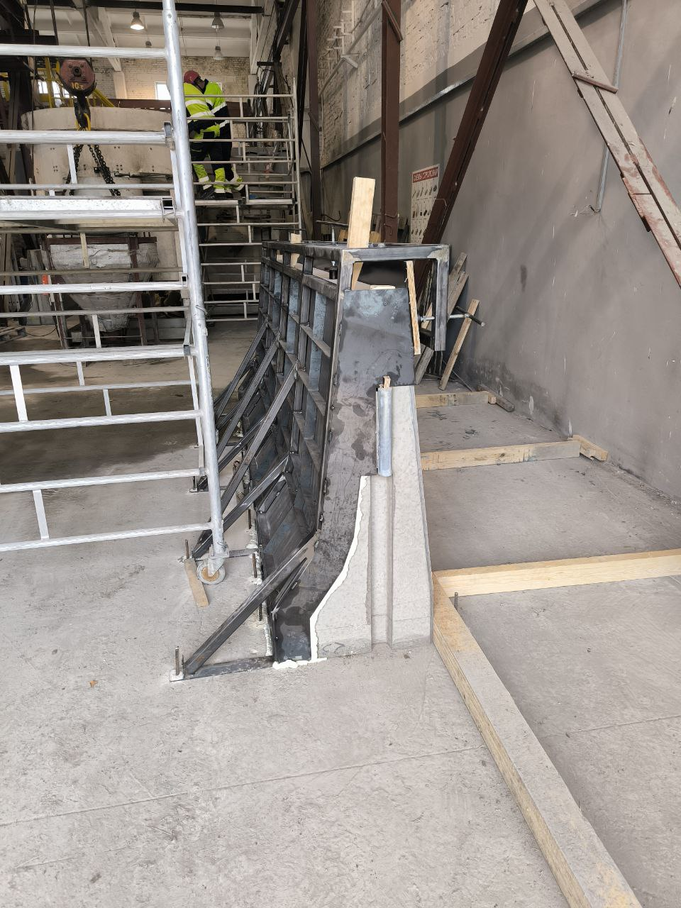
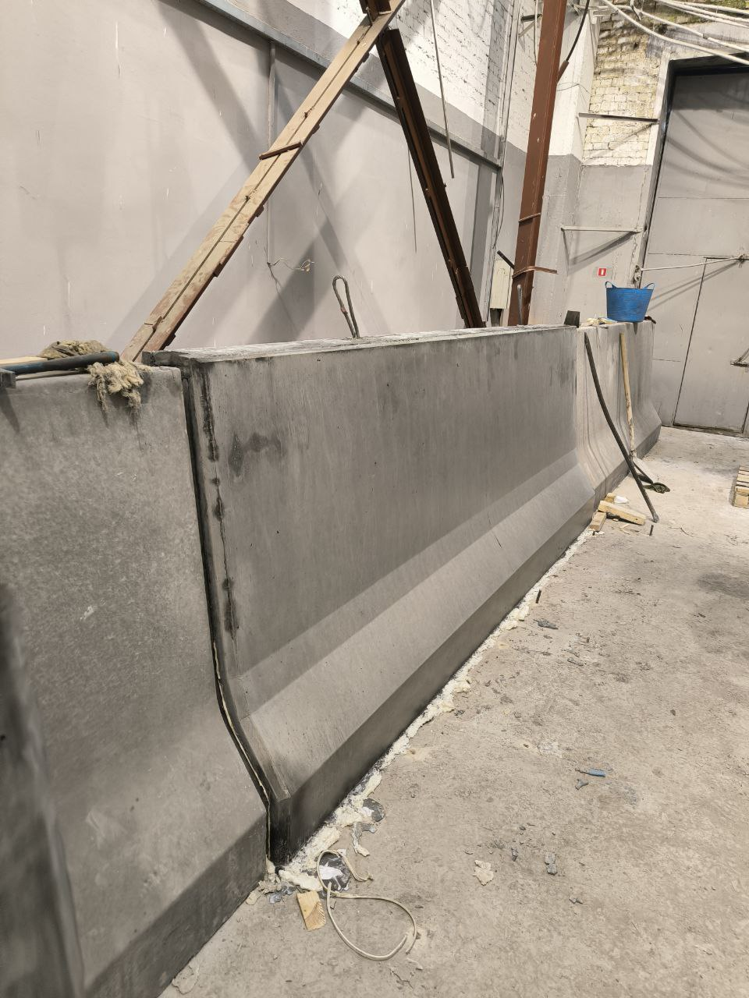
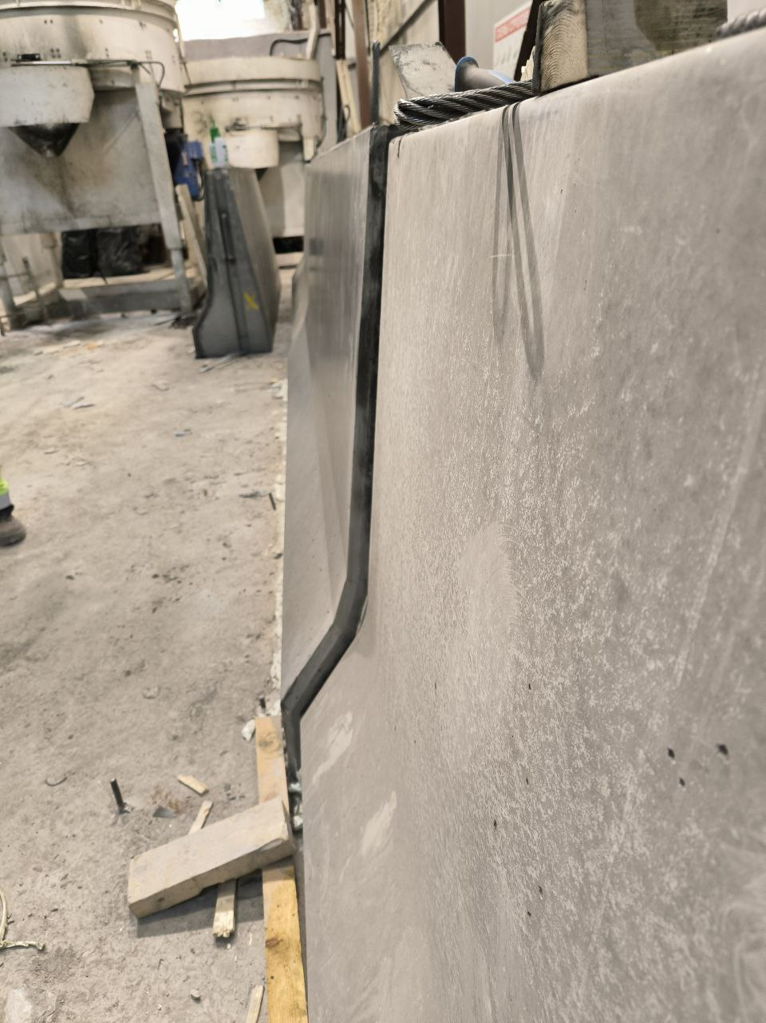
проекты в работе
РЕМОНТ ПАРАПЕТНЫХ ОГРАЖДЕНИЙ НА ДОРОГЕ
cementum.ru

Slide 19
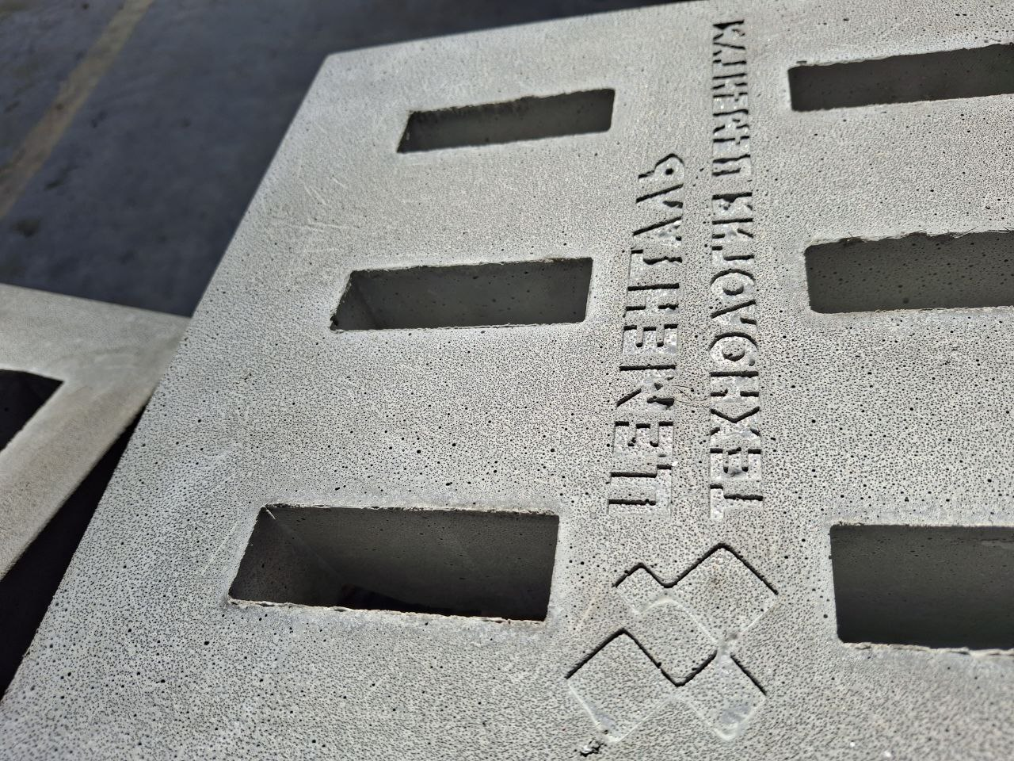
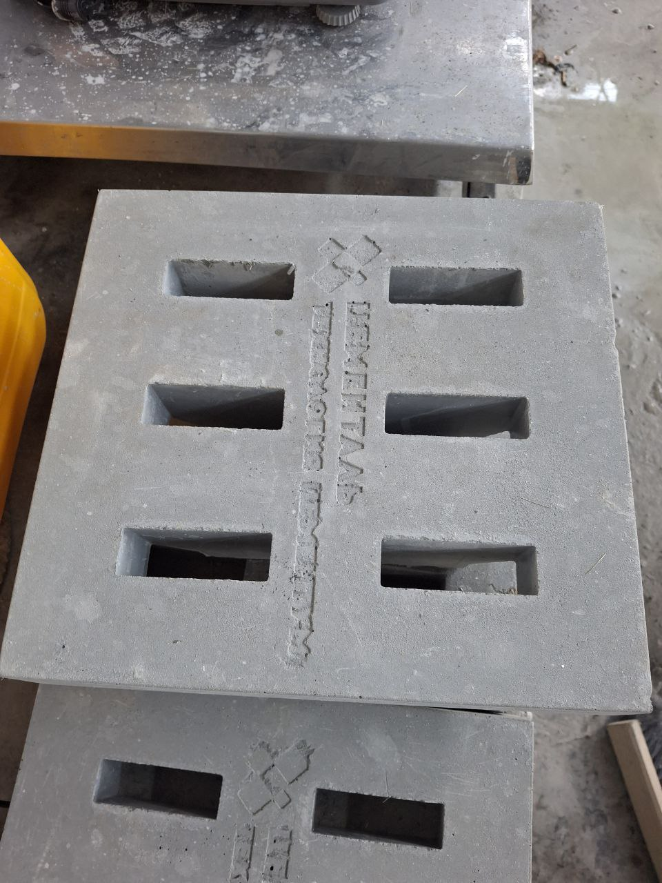
проекты в работе
ДРЕНАЖНАЯ РЕШЕТКА ВУ-150 ИЗ СПФБ
cementum.ru

Slide 20
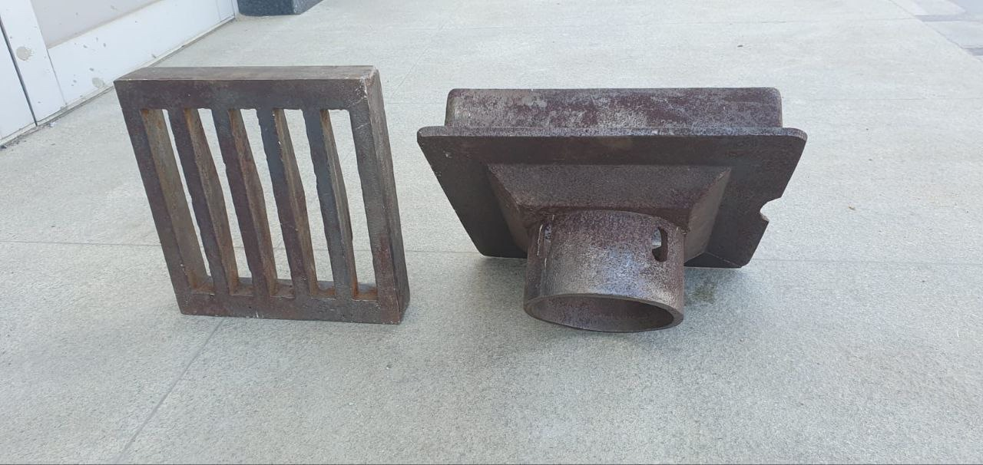
Существующее РЕШЕНИЕ
ДРЕНАЖНАЯ РЕШЕТКА ВУ-150 ИЗ ЧУГУНА
cementum.ru

Slide 21
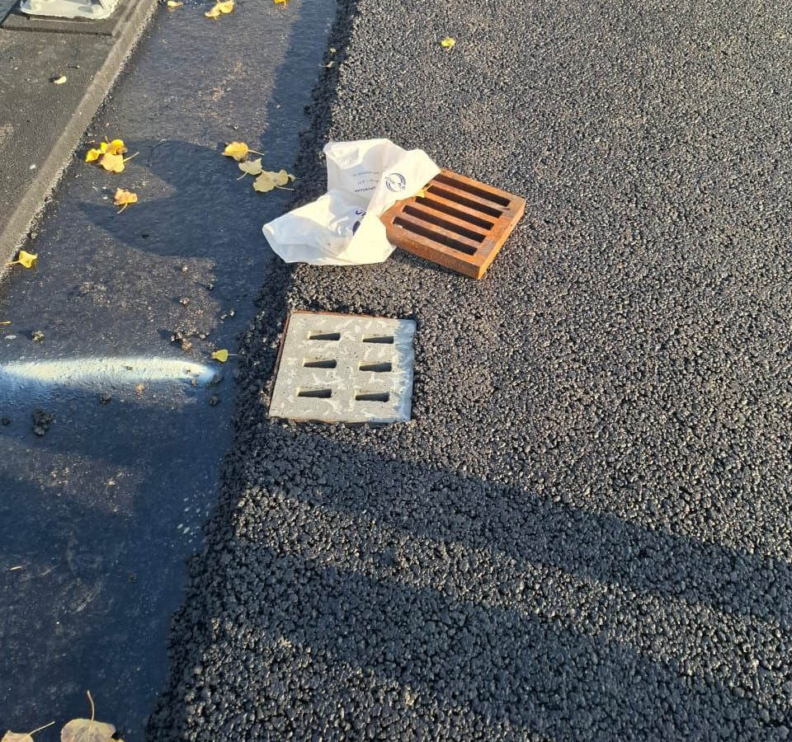

проекты в работе
ДРЕНАЖНАЯ РЕШЕТКА Ву-150 ИЗ СПФБ
cementum.ru

Slide 22




Пилотные проекты
Локация: путепровод рядом с аэропортом «Гагарин» г. Саратов
Балансодержатель: Регион-Мост
Проблематика для клиента: воровство чугунных решеток с целью дальнейшей сдачи в ЛОМ
Решение от «Цементум»: решетки из СПФБ
Количество 8 шт.
Сроки пилота: установка декабрь 2024; контроль решеток март 2025
Результаты пилота: все 8 решеток Цементум на месте, часть чугунных решеток украдена
Нормативное состояние
Фактическое состояние
Попытки балансодержателя привести мост в нормативное состояние
Решение от Цементум

Slide 23




Ц
ПРИМЕНЕНИЯ В РАЗРАБОТКЕ. Дренажные решетки
cementum.ru

Slide 24


проекты в работе
НЕСЪЕМНАЯ ОПАЛУБКА ИЗ СПФБ ДЛЯ МОСТОВЫХ ОГРАЖДЕНИЙ
cementum.ru

Slide 25


проекты в работе
НЕСЪЕМНАЯ ОПАЛУБКА ИЗ СПФБ ДЛЯ МОСТОВЫХ ОГРАЖДЕНИЙ
cementum.ru

Slide 26


проекты в работе
НЕСЪЕМНАЯ ОПАЛУБКА ИЗ СПФБ ДЛЯ МОСТОВЫХ ОГРАЖДЕНИЙ
cementum.ru

Slide 27


проекты в работе
НЕСЪЕМНАЯ ОПАЛУБКА ИЗ СПФБ ДЛЯ МОСТОВЫХ ОГРАЖДЕНИЙ
cementum.ru

Slide 28





проекты в работе
НЕСЪЕМНАЯ ОПАЛУБКА ИЗ СПФБ ДЛЯ МОСТОВЫХ ОГРАЖДЕНИЙ
cementum.ru

Slide 29




проекты в работе
НЕСЪЕМНАЯ ОПАЛУБКА ИЗ СПФБ ДЛЯ МОСТОВЫХ ОГРАЖДЕНИЙ
cementum.ru

Slide 30

проекты в работе
НЕСЪЕМНАЯ ОПАЛУБКА ИЗ СПФБ ДЛЯ МОСТОВЫХ ОГРАЖДЕНИЙ
cementum.ru

Slide 31

Роман Чурилов
Директор продуктовой категории, ЖБИ и Цементаль
+7 (925) 506 5665
roman.churilov@cementum.ru
cementum.ru

